Slide 1
Proyecto QUINOA. Maria
Alex Gil

Slide 2
Origen de los raw data
1. Elements Quantitative
2. Aminoacidos SIM
3. FRAP y N-total

Slide 3
Rawelem (Estructura de los datos)
3 PAISES (CHI, ESP, PER)
3 VARIEDADES (REG, SAL, TIT)
7 VAR.PAIS (REG-CHI, SAL-CHI, TIT-CHI, REG-ESP, SAL-ESP, TIT-ESP, SAL-PER)
3 MUESTRAS por cada VAR.PAIS
7 ELEMENTOS por cada MUESTRA
Se miden dos parametros, concentracion y concentracion.RSD.
Analisis solo para concentracion

Slide 4
Rawelem (análisis estadístico 1). ANOVA 2
Para cada elemento se realiza una ANOVA 2 Factores (VARIEDAD*PAIS) con interacción.
Resultados:
#Diferencias de medias de concentracion significativas
#Por Variedad, todos son (p-valor<0.0001), pero el Zinc (p-valor=0.03901)
#Por Pais, todos son (p-valor<0.0001),pero el potasio no (p-valor=0.152)
#Por Var:Pais, todos son (p-valor<0.0001), pero el zinc (p-valor=0.00541)
Ver resultados completos del análisis en la próxima diapositiva

Slide 5
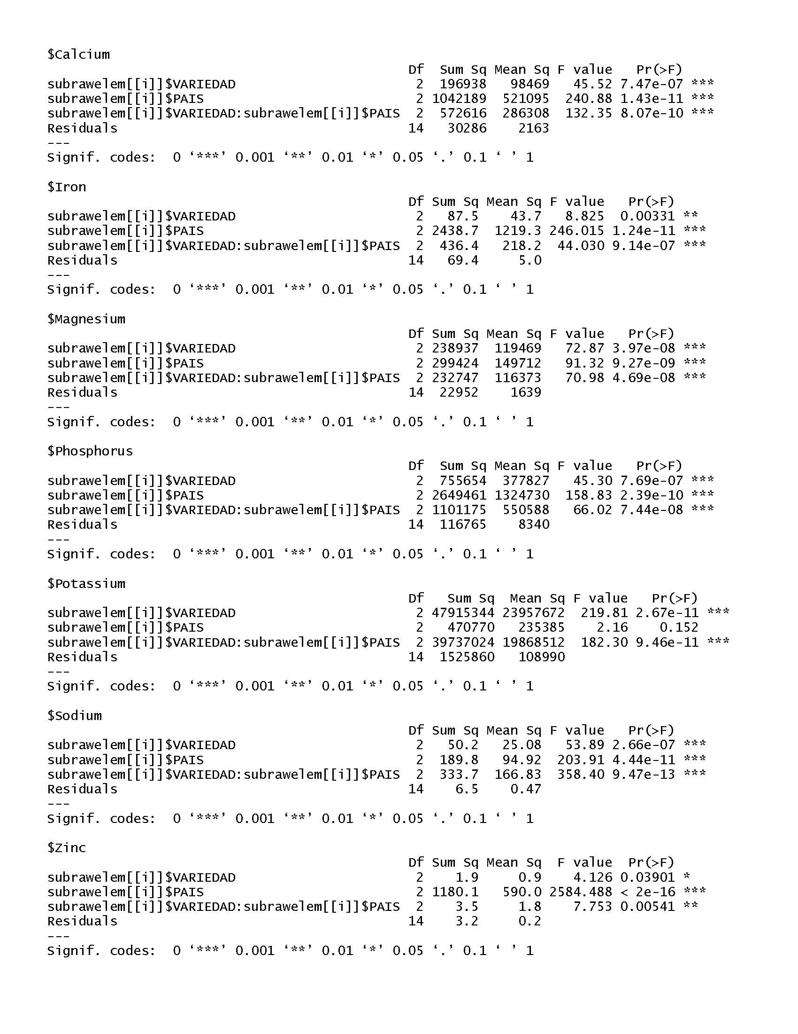

Slide 7
Rawelem (análisis estadístico 2). TukeyHSD
Para cada elemento se realiza un test Tukey por VARIEDAD, PAIS y VARIEDAD:PAIS
3 comparaciones posibles por VARIEDAD
3 comparaciones posibles por PAIS
21 comparaciones posibles por VAR:PAIS

Slide 8
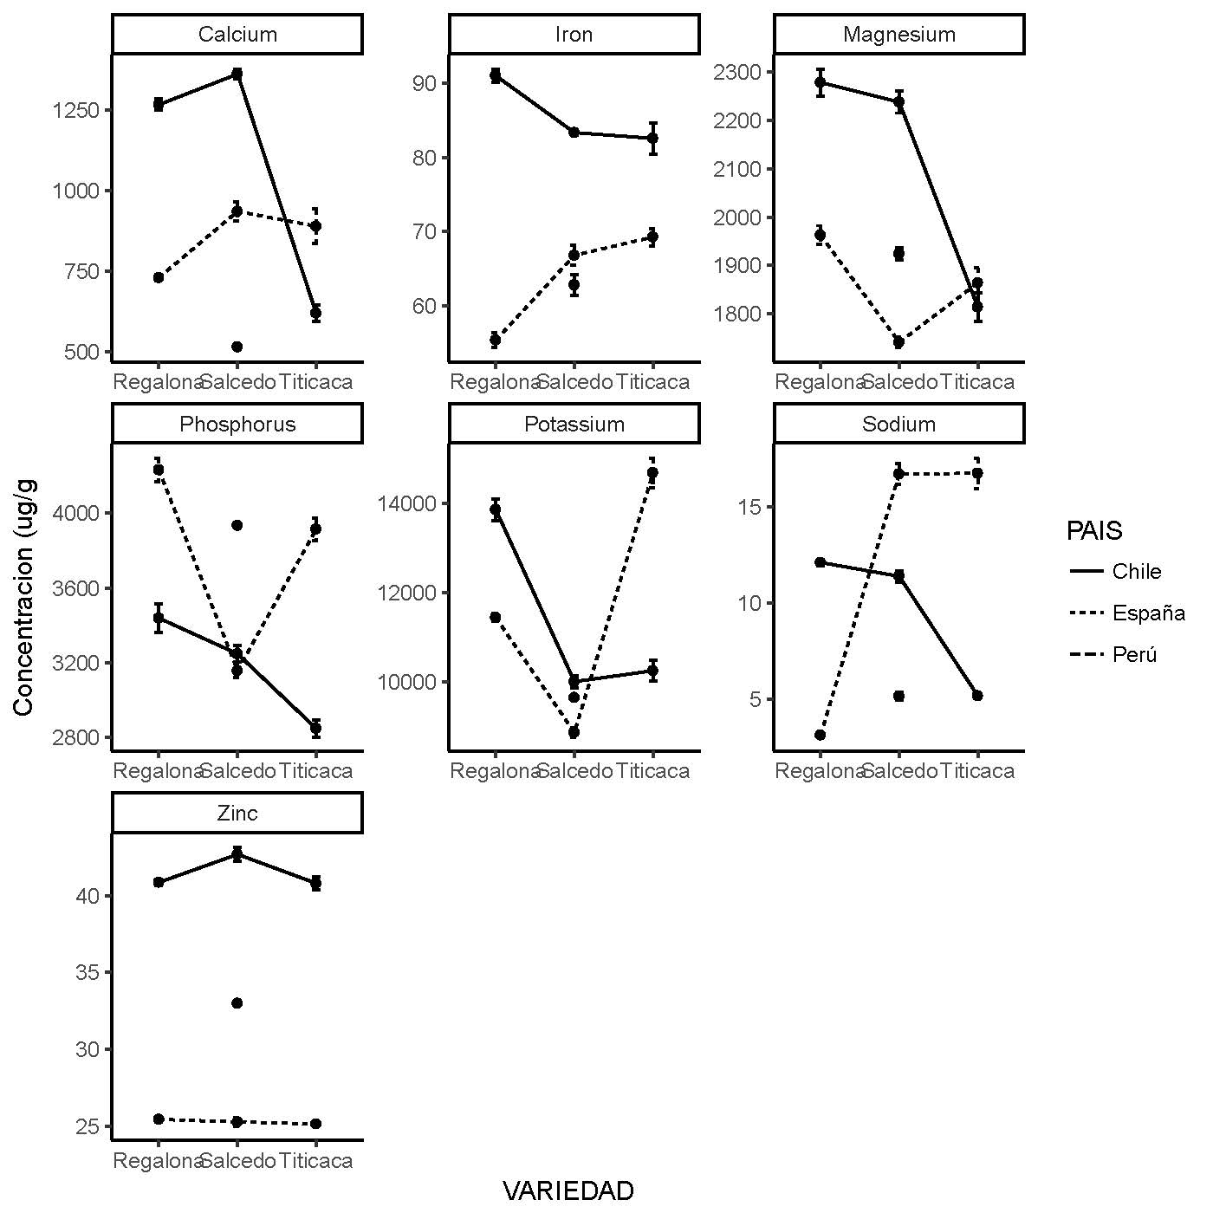
Este tipo de graficos compara dos variables cualitativas y como afectan a una variable cuantitativa los dos factores. Son típicas de los resultados de ANOVA 2. Las barras de error representan error estándar.
Podemos usar sd, se, ci como barras de error.

Slide 9
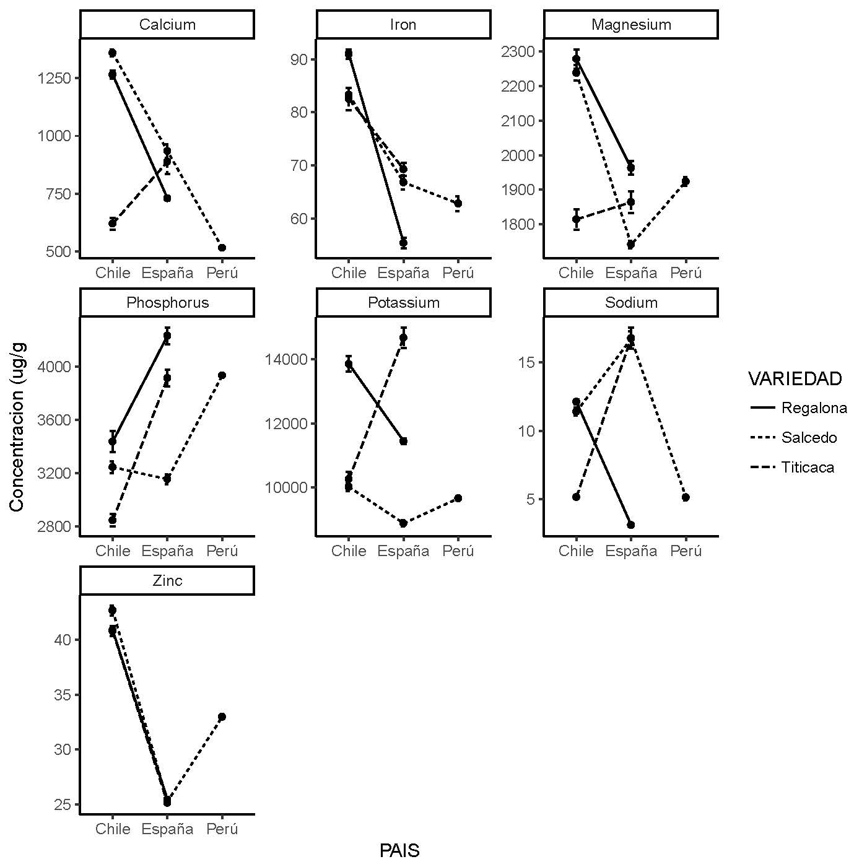
Este tipo de graficos compara dos variables cualitativas y como afectan a una variable cuantitativa los dos factores. Son típicas de los resultados de ANOVA 2. Las barras de error representan error estándar.
Podemos usar sd, se, ci como barras de error.
Cambia las variables PAIS y VARIEDAD entre si

Slide 10
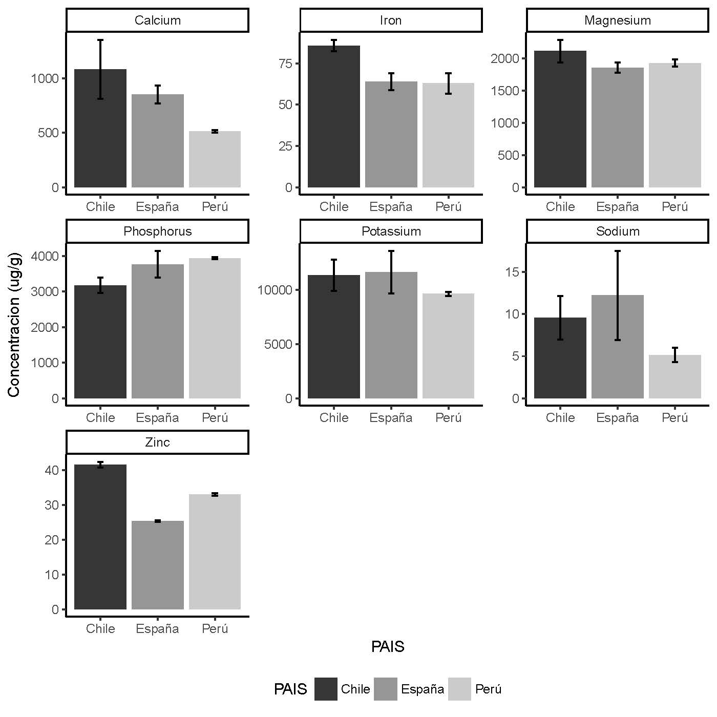
Cantidad media de elemento por país y barras de error como error estandar

Slide 11
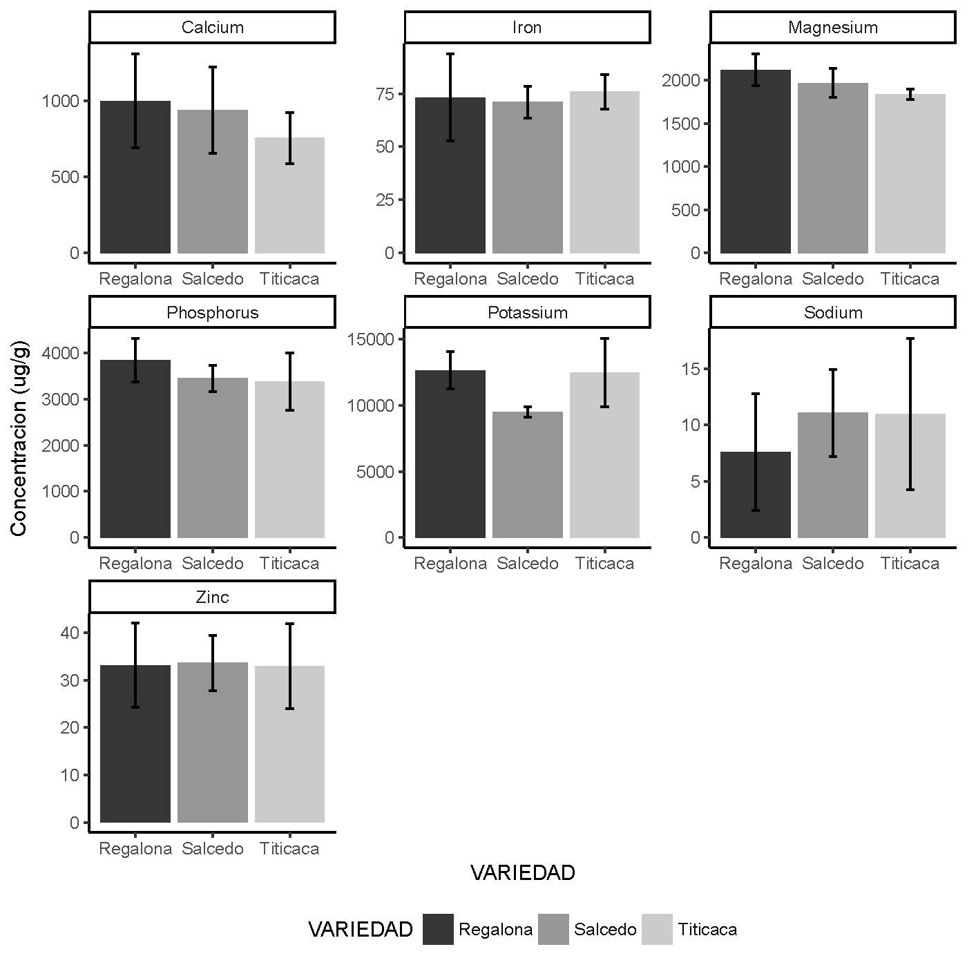
Cantidad media de elemento por variedad y barras de error como error estandar

Slide 12
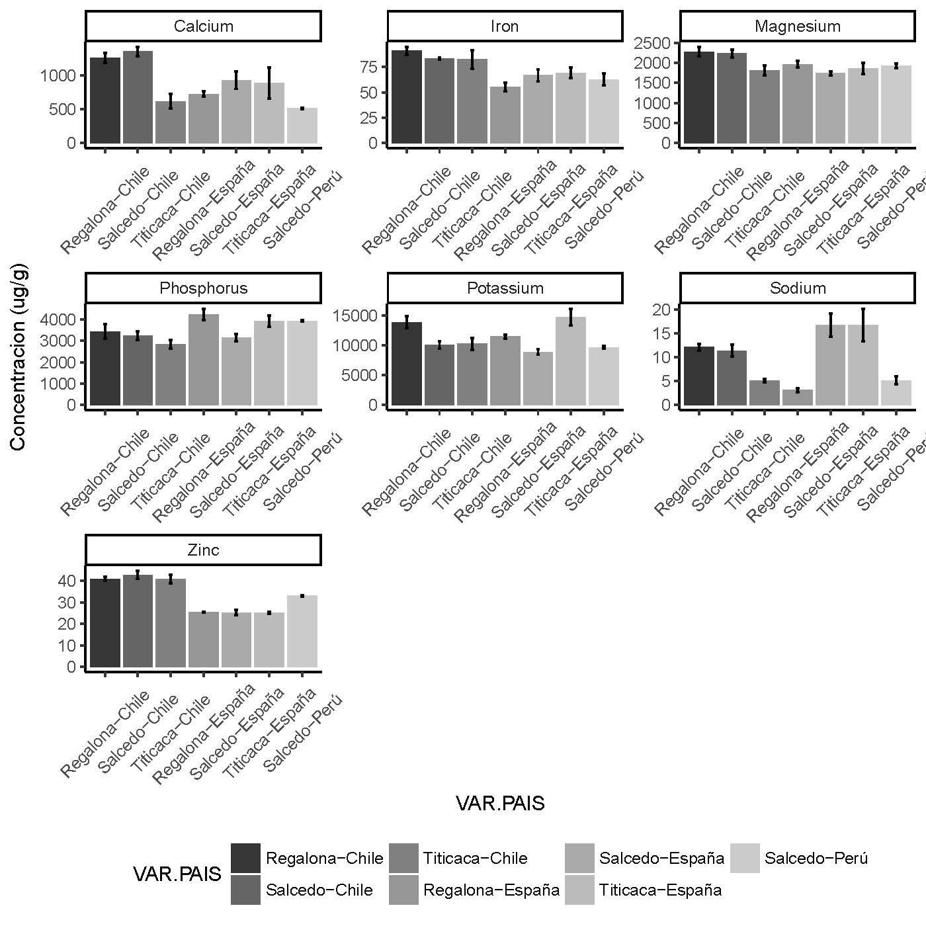
Cantidad media de elemento por país y variedad y barras de error como error estandar

Slide 13
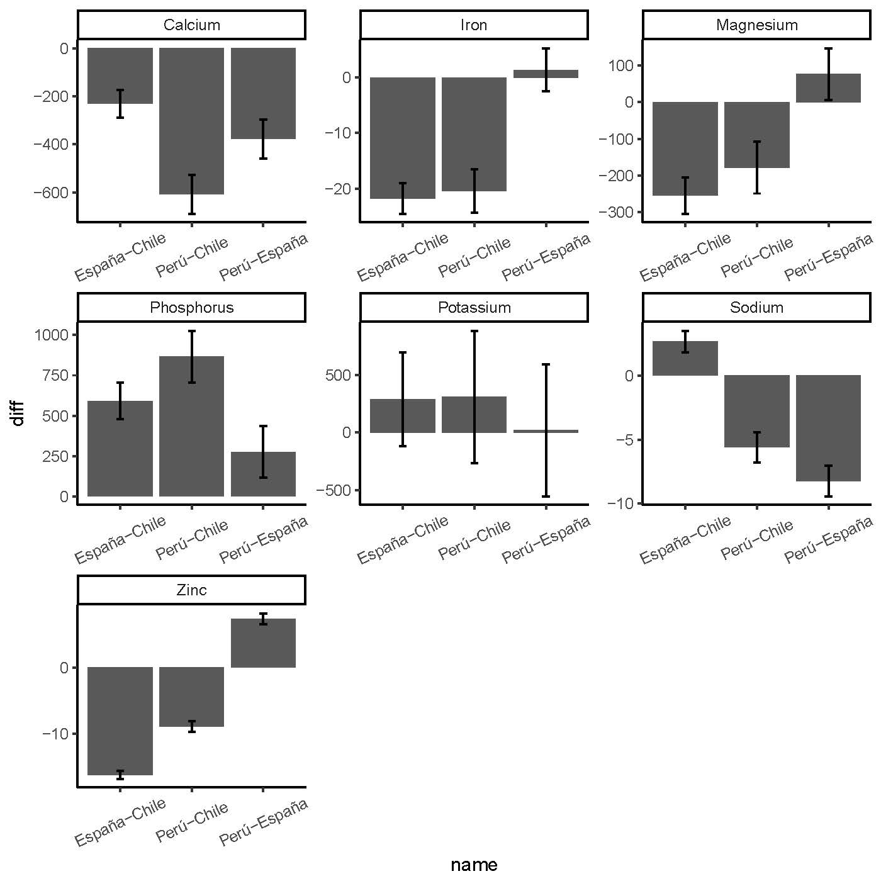
Diferencias entre medias del Tukey. Por país. El intervalo de confianza al 95% esta representado en la barra de error. Si la barra de error incluye el 0, no es significativa la diferencia de medias
Por eso el ANOVA 2 del Potasio por país no es significativo
Por Pais todas las diferencias son significativas, excepto el potasio (todas), y el hierro (diferencia entre Peru y Espana)

Slide 14
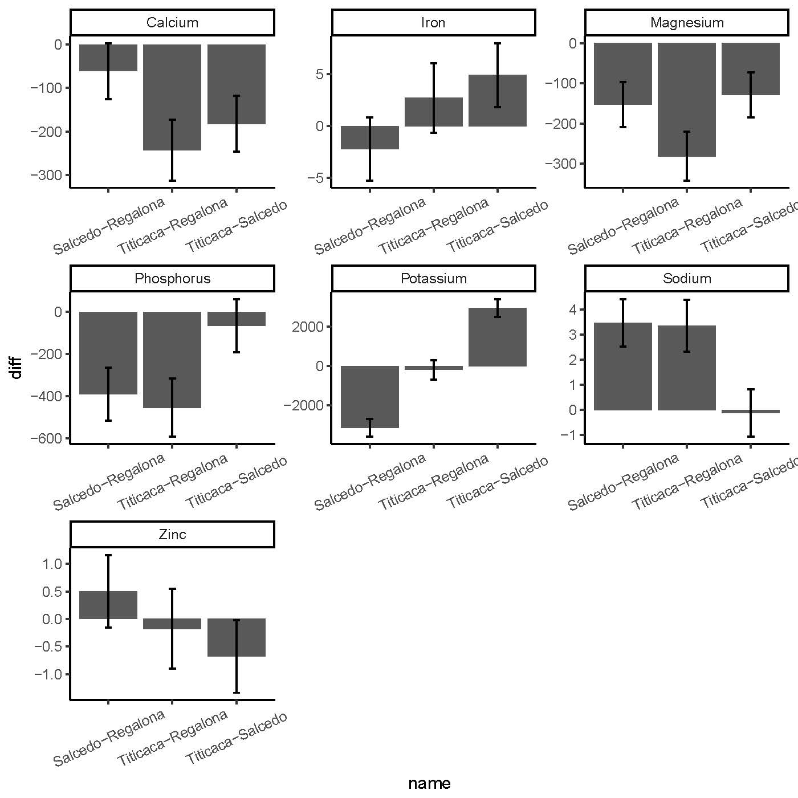
Diferencias entre medias del Tukey. Por variedad. El intervalo de confianza al 95% esta representado en la barra de error. Si la barra de error incluye el 0, no es significativa la diferencia de medias
Son significativas las diferencias para las diferentes variedades rodeadas en rojo

Slide 15
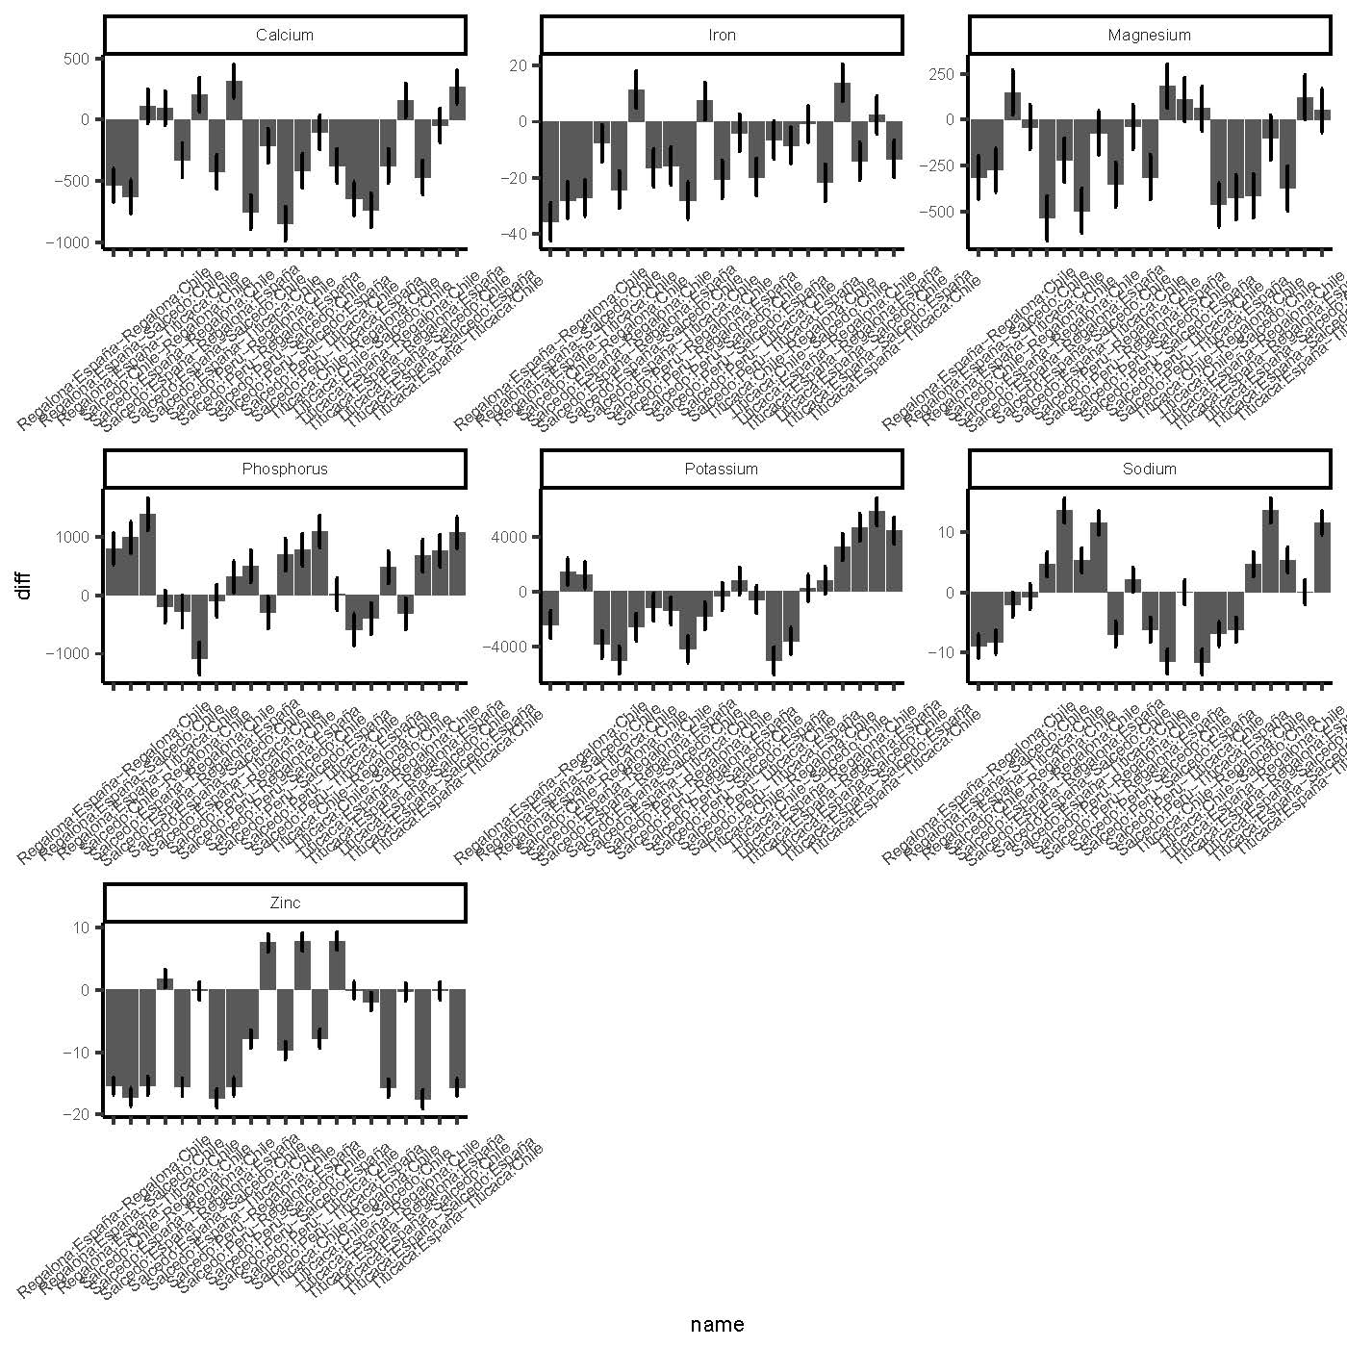
Diferencias entre medias del Tukey. Por variedad y pais. Las categorías VAR:PAIS del eje son difíciles de ver y de comprender. Posibilidad alternativa, hacer 7 graficos por elemento.
Cada grafico tiene 21 combinaciones, y algunas diferencias se deben al país o a la variedad, o tal vez a la interaccion entre ambas

Slide 16
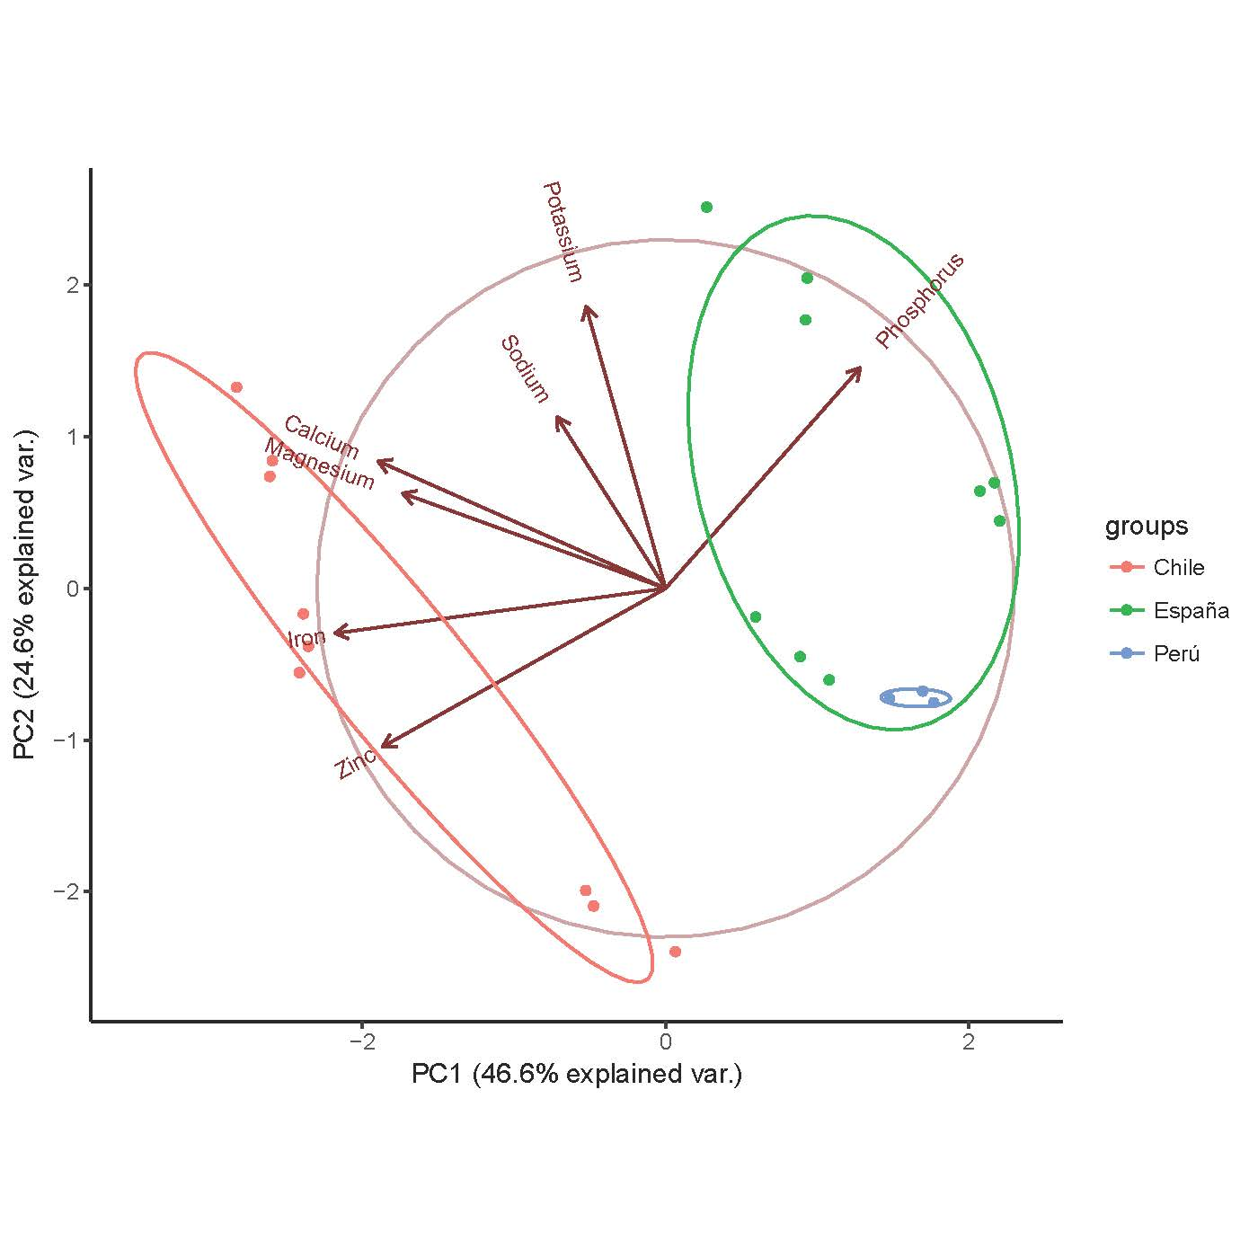
PCA por PAIS

Slide 17
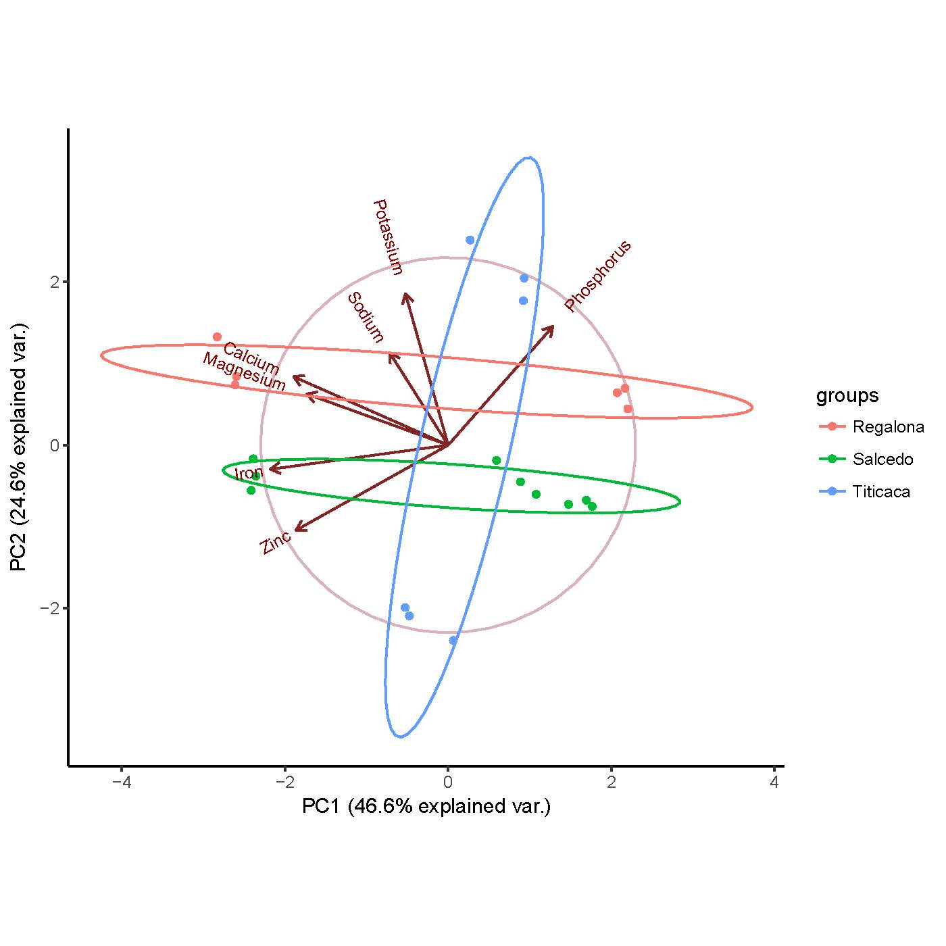
PCA por VARIEDAD

Slide 18
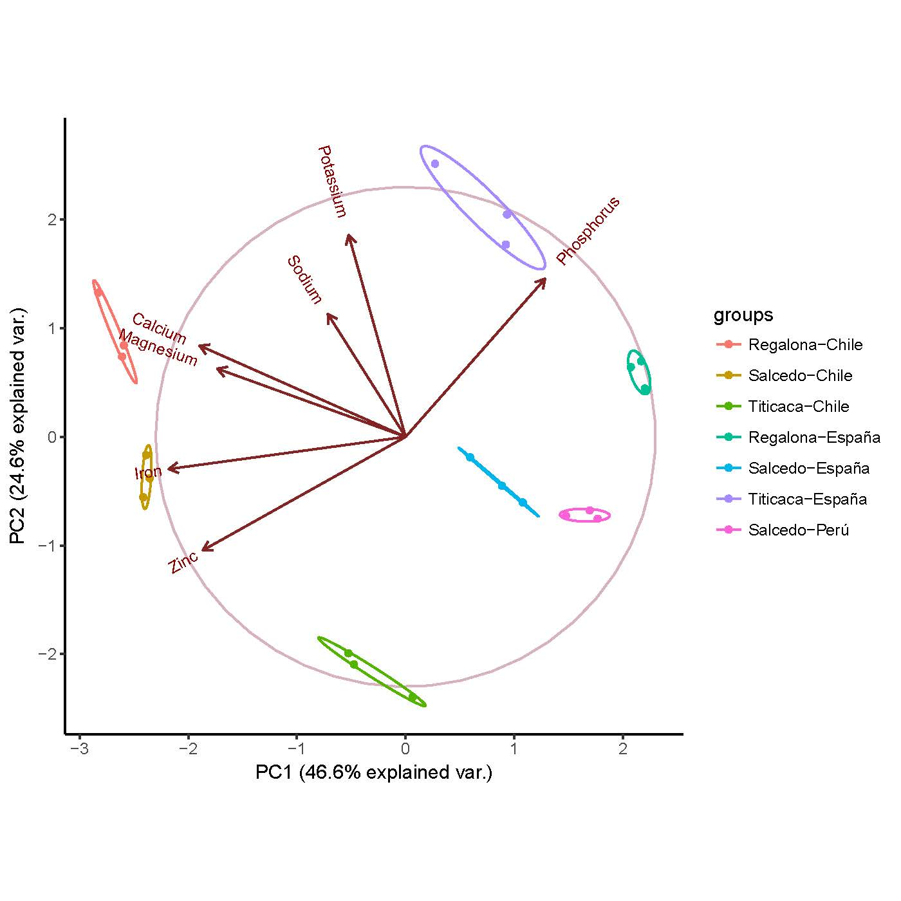
PCA por VARIEDAD y PAIS

Slide 19
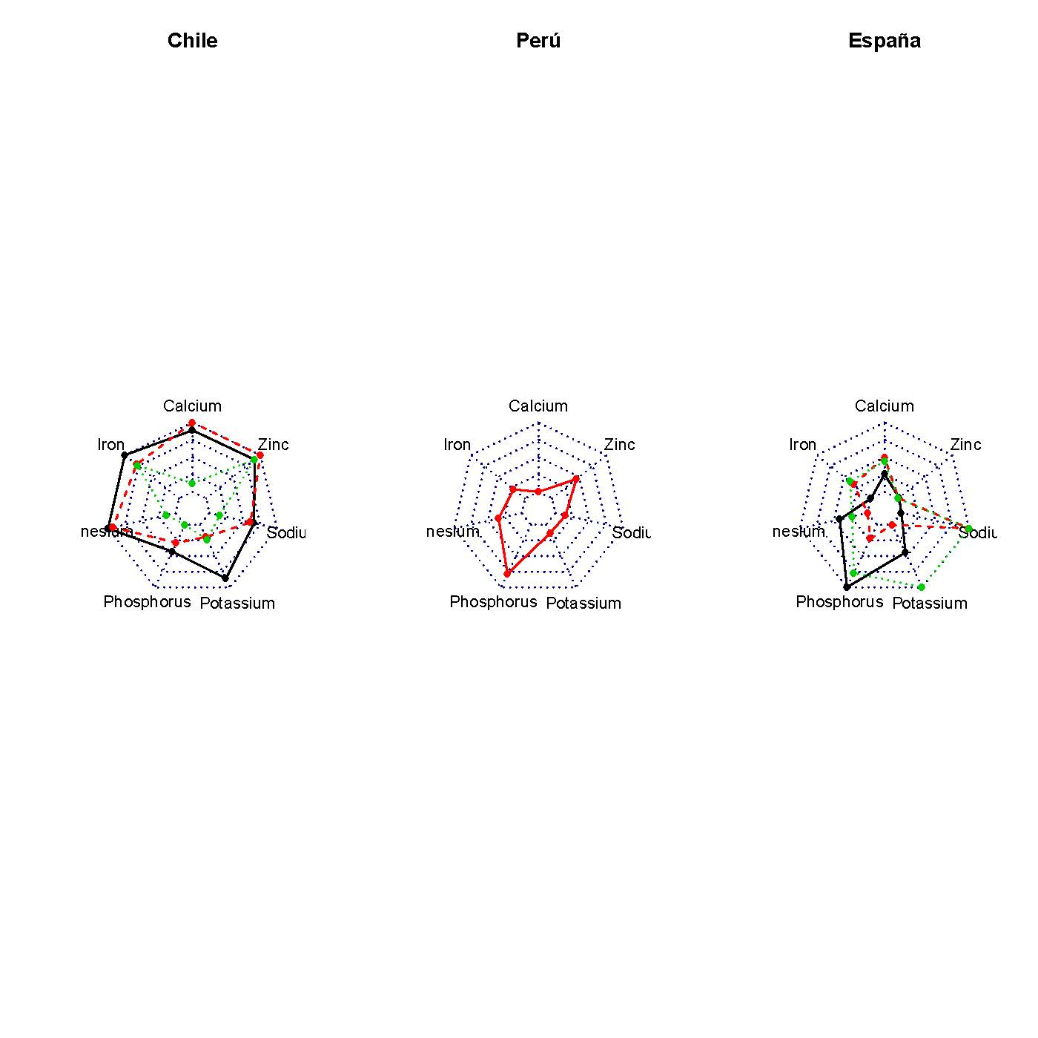
Negro: Regalona
Rojo: Salcedo
Verde: Titicaca
Radar charts por Pais, coloreado por Variedad

Slide 20
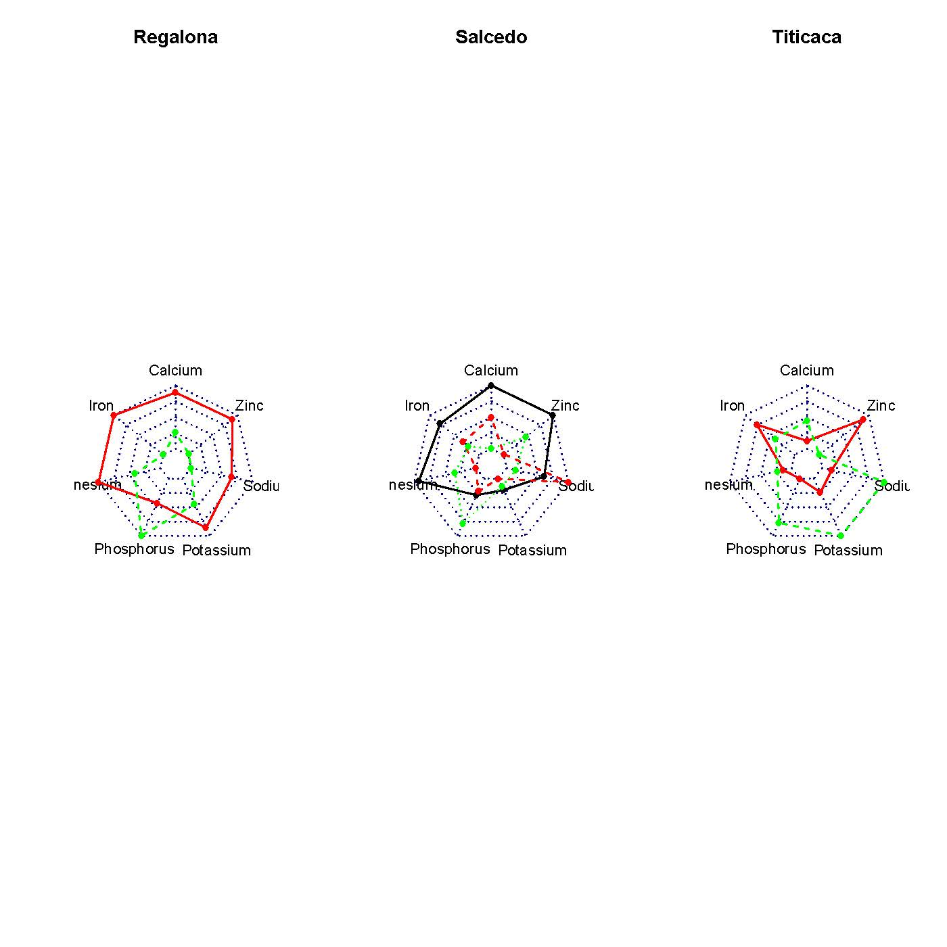
Negro: Perú
Rojo: Chile
Verde: España
Radar charts por variedad, coloreado por País

Slide 21
Rawamino (Estructura de los datos)
3 PAISES (CHI, ESP, PER)
3 VARIEDADES (REG, SAL, TIT)
7 VAR.PAIS (REG-CHI, SAL-CHI, TIT-CHI, REG-ESP, SAL-ESP, TIT-ESP, SAL-PER)
3 MUESTRAS por cada VAR.PAIS
Cada muestra tiene varias repeticiones técnicas, aunque varias muestras son descartadas por Maria como outliers

Slide 22
Rawamino (análisis estadístico 1). ANOVA 2
Para cada aminoacido se realiza una ANOVA 2 Factores (VARIEDAD*PAIS) con interacción.
Resultados:
##Resultados del analisis ANOVA-2.
##Significativos por variedad AC.ASPARTICO, ARGININA, FENILALANINA, LISINA, METIONINA, PROLINA, TRIPTOFANO
##Significativos por pais AC.ASPARTICO, ARGININA, ISOLEUCINA, LISINA, METIONINA, SERINA, TRIPTOFANO, VALINA
##Significativos por pais y variedad (interaccion) AC.ASPARTICO, ALANINA, FENILALANINA, ISOLEUCINA, LEUCINA, LISINA, VALINA

Slide 23
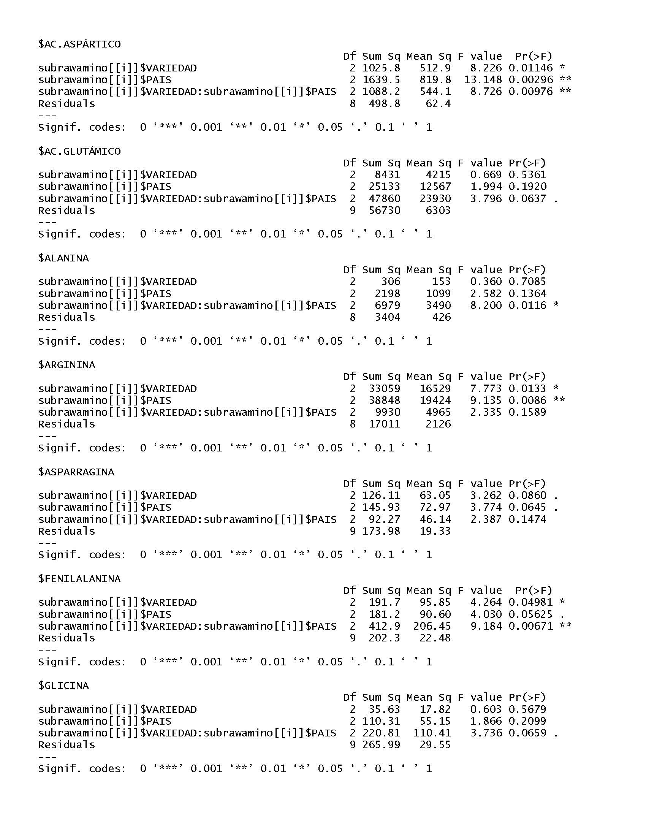

Slide 25
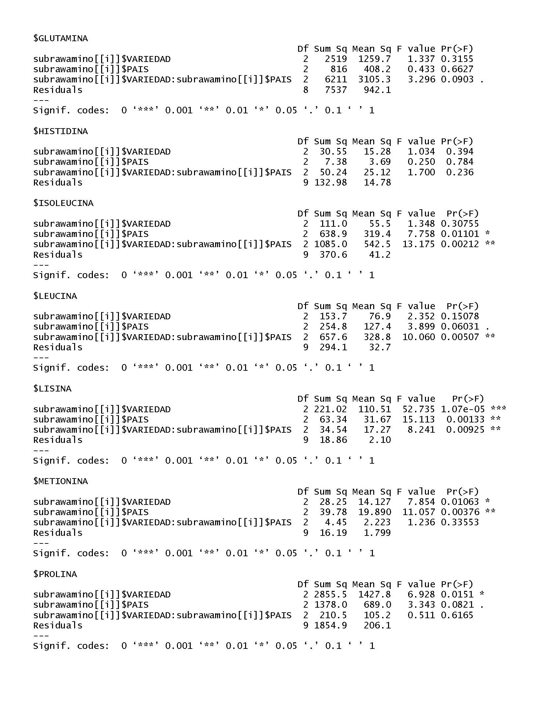

Slide 27
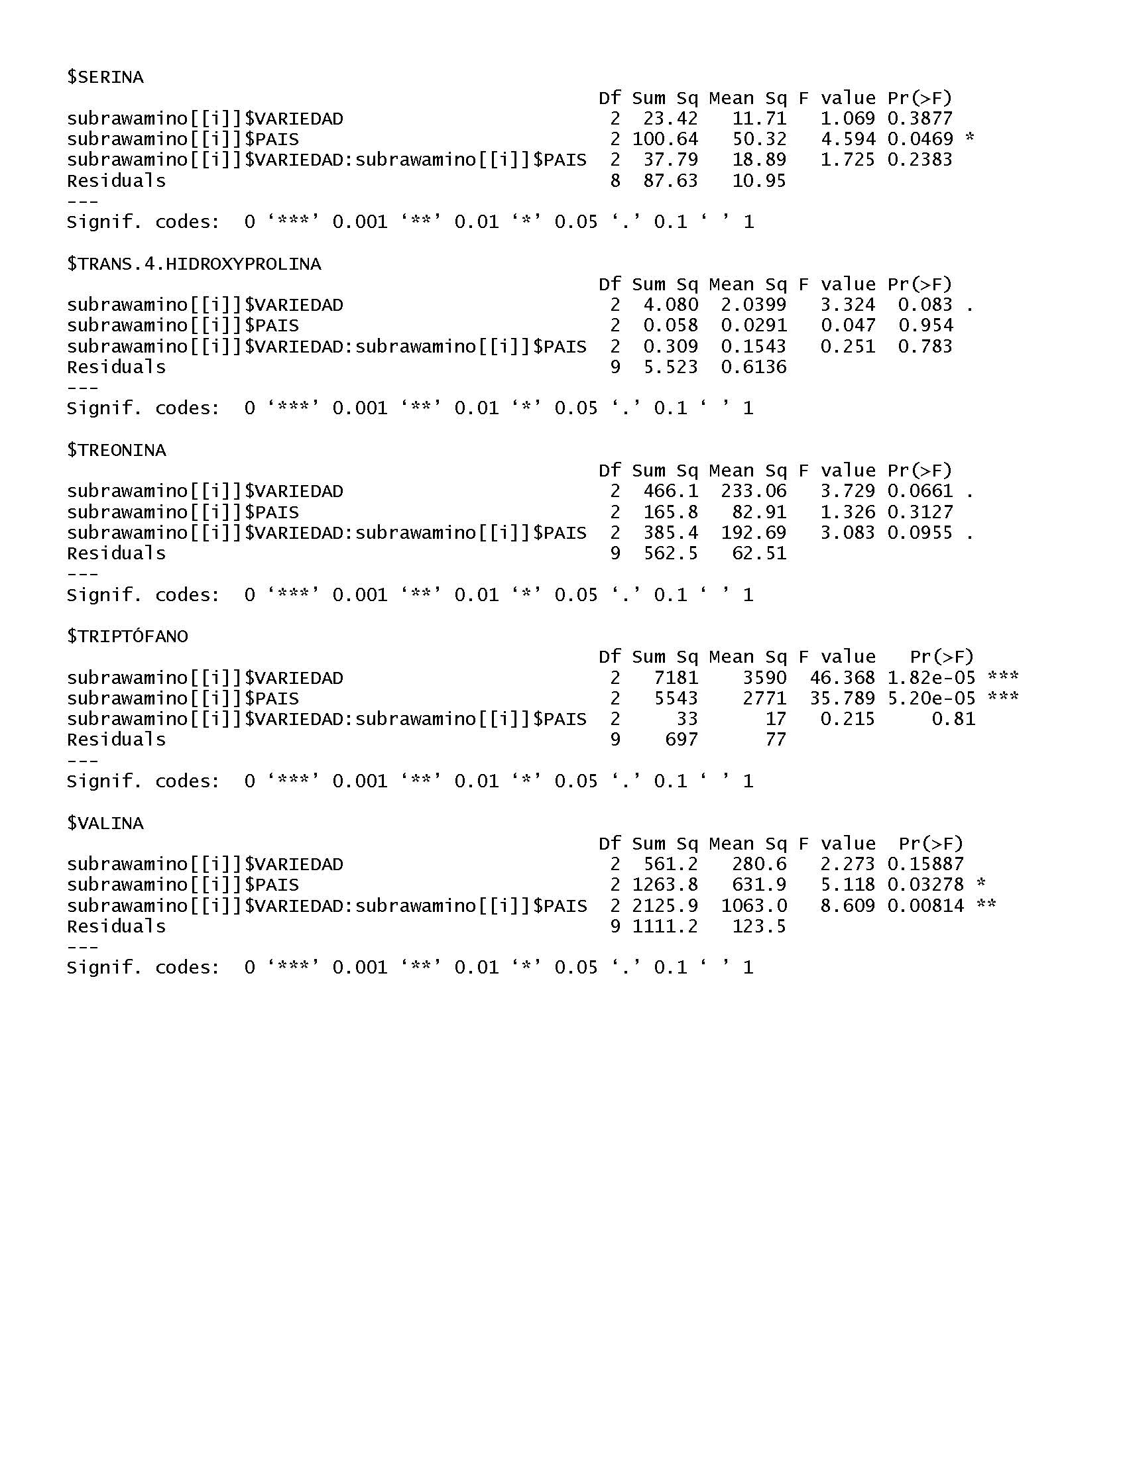

Slide 29
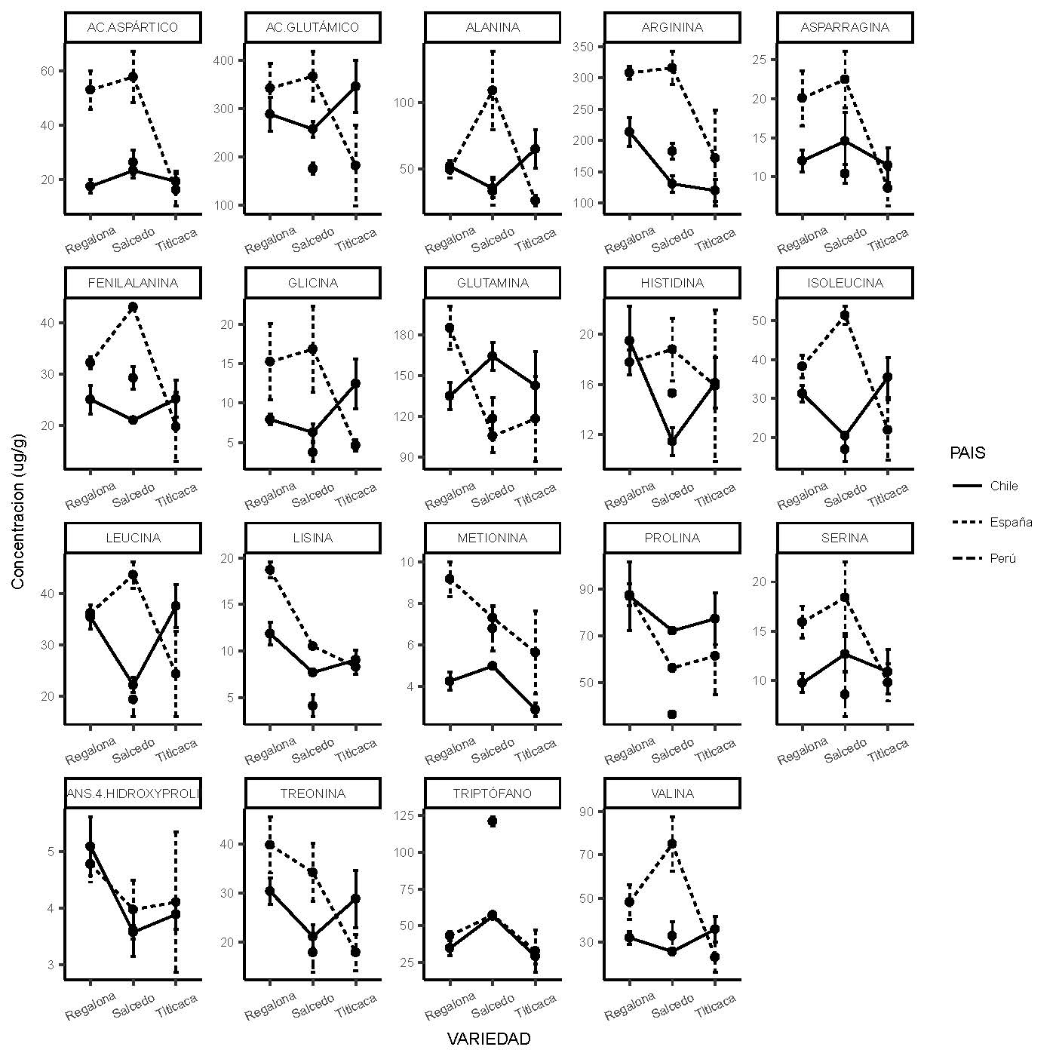
##Significativos por variedad AC.ASPARTICO, ARGININA, FENILALANINA, LISINA, METIONINA, PROLINA, TRIPTOFANO
##Significativos por pais AC.ASPARTICO, ARGININA, ISOLEUCINA, LISINA, METIONINA, SERINA, TRIPTOFANO, VALINA
##Significativos por pais y variedad (interaccion) AC.ASPARTICO, ALANINA, FENILALANINA, ISOLEUCINA, LEUCINA, LISINA, VALINA
##Significativos (PAIS Y VARIEDAD)

Slide 30
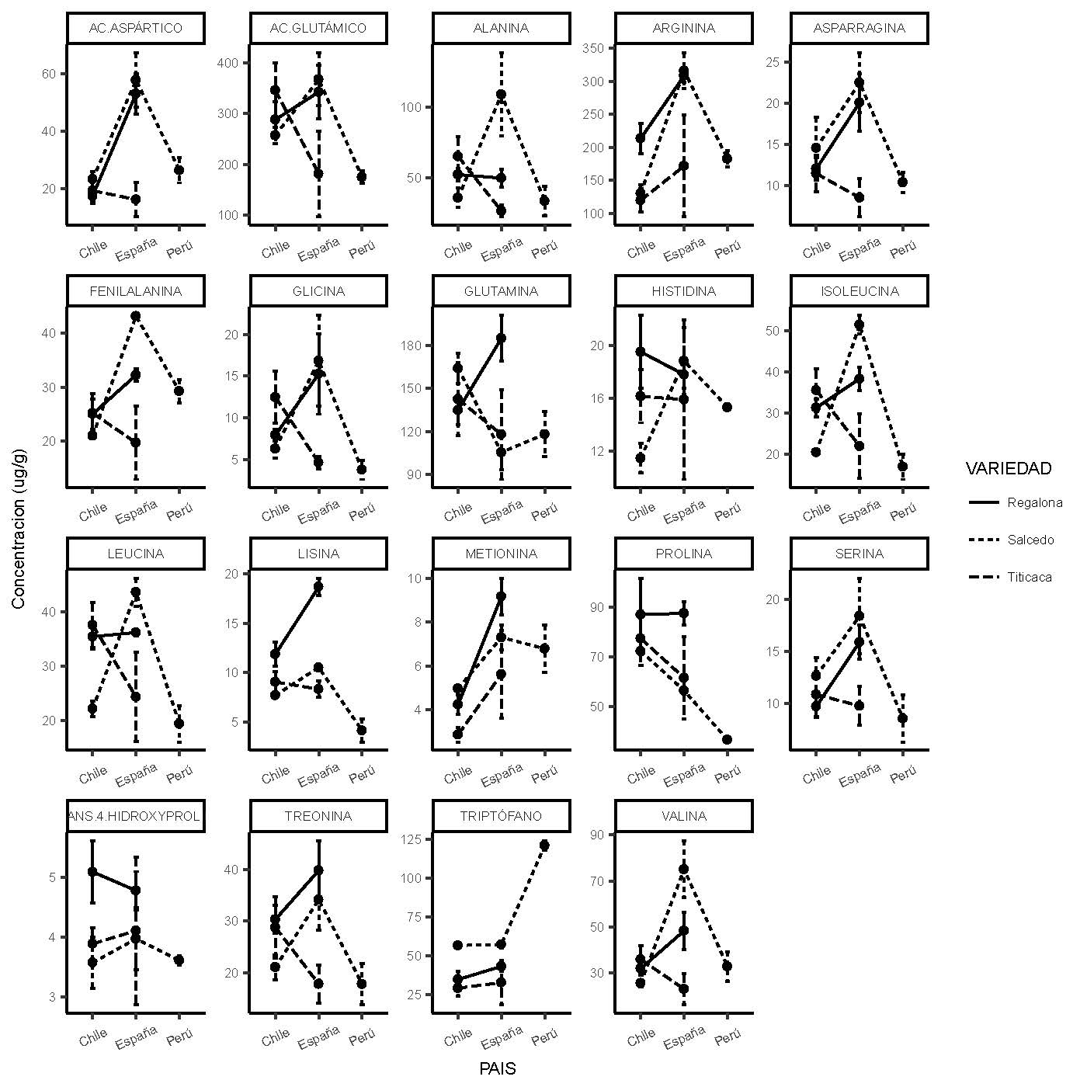
##Significativos por variedad AC.ASPARTICO, ARGININA, FENILALANINA, LISINA, METIONINA, PROLINA, TRIPTOFANO
##Significativos por pais AC.ASPARTICO, ARGININA, ISOLEUCINA, LISINA, METIONINA, SERINA, TRIPTOFANO, VALINA
##Significativos por pais y variedad (interaccion) AC.ASPARTICO, ALANINA, FENILALANINA, ISOLEUCINA, LEUCINA, LISINA, VALINA
##Significativos (PAIS Y VARIEDAD)

Slide 31
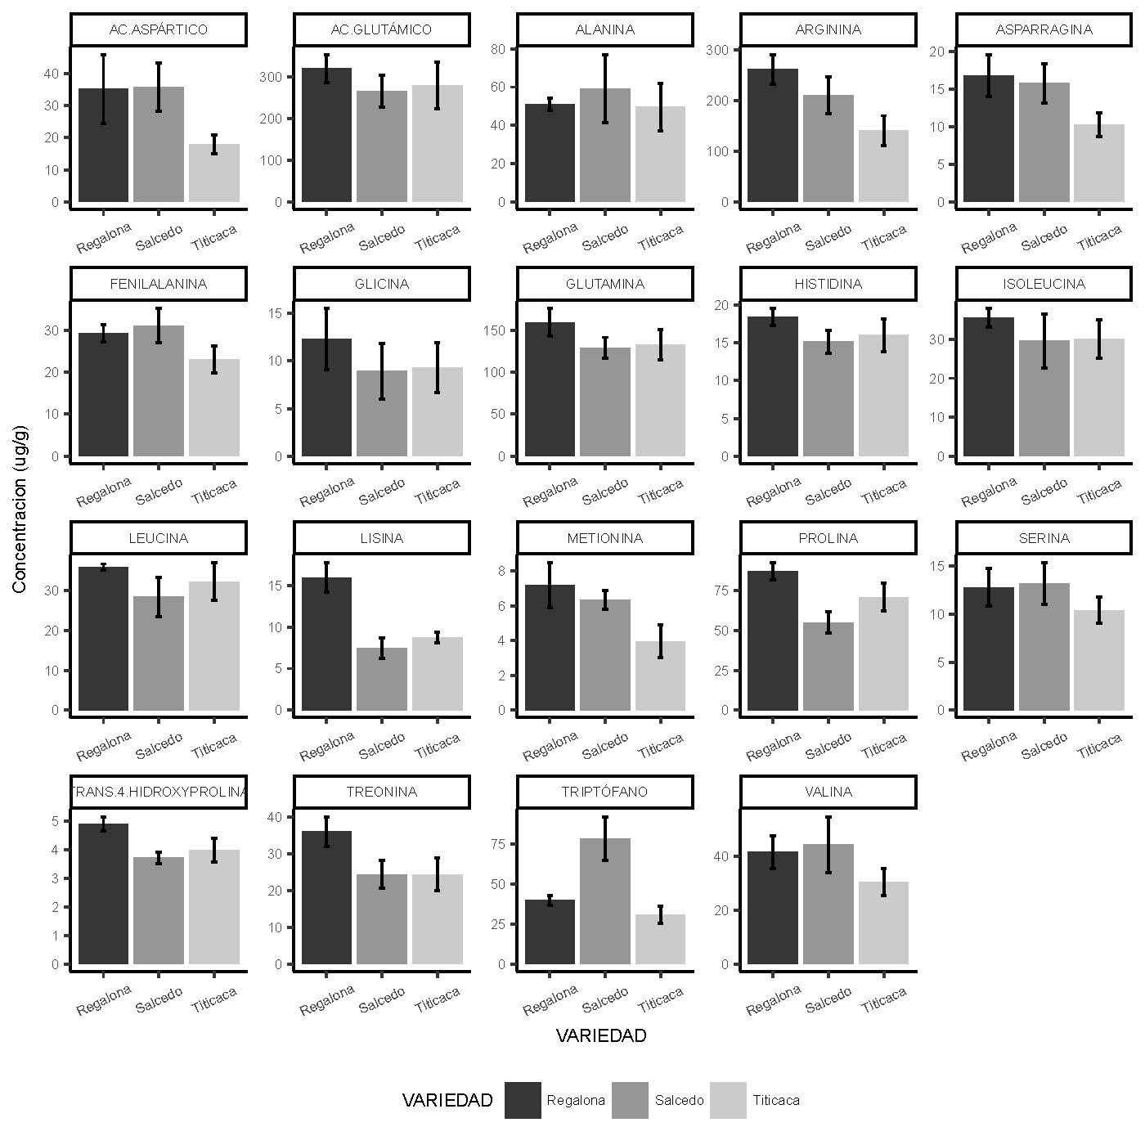
##Significativos por variedad AC.ASPARTICO, ARGININA, FENILALANINA, LISINA, METIONINA, PROLINA, TRIPTOFANO
##Significativos (PAIS Y VARIEDAD)

Slide 32
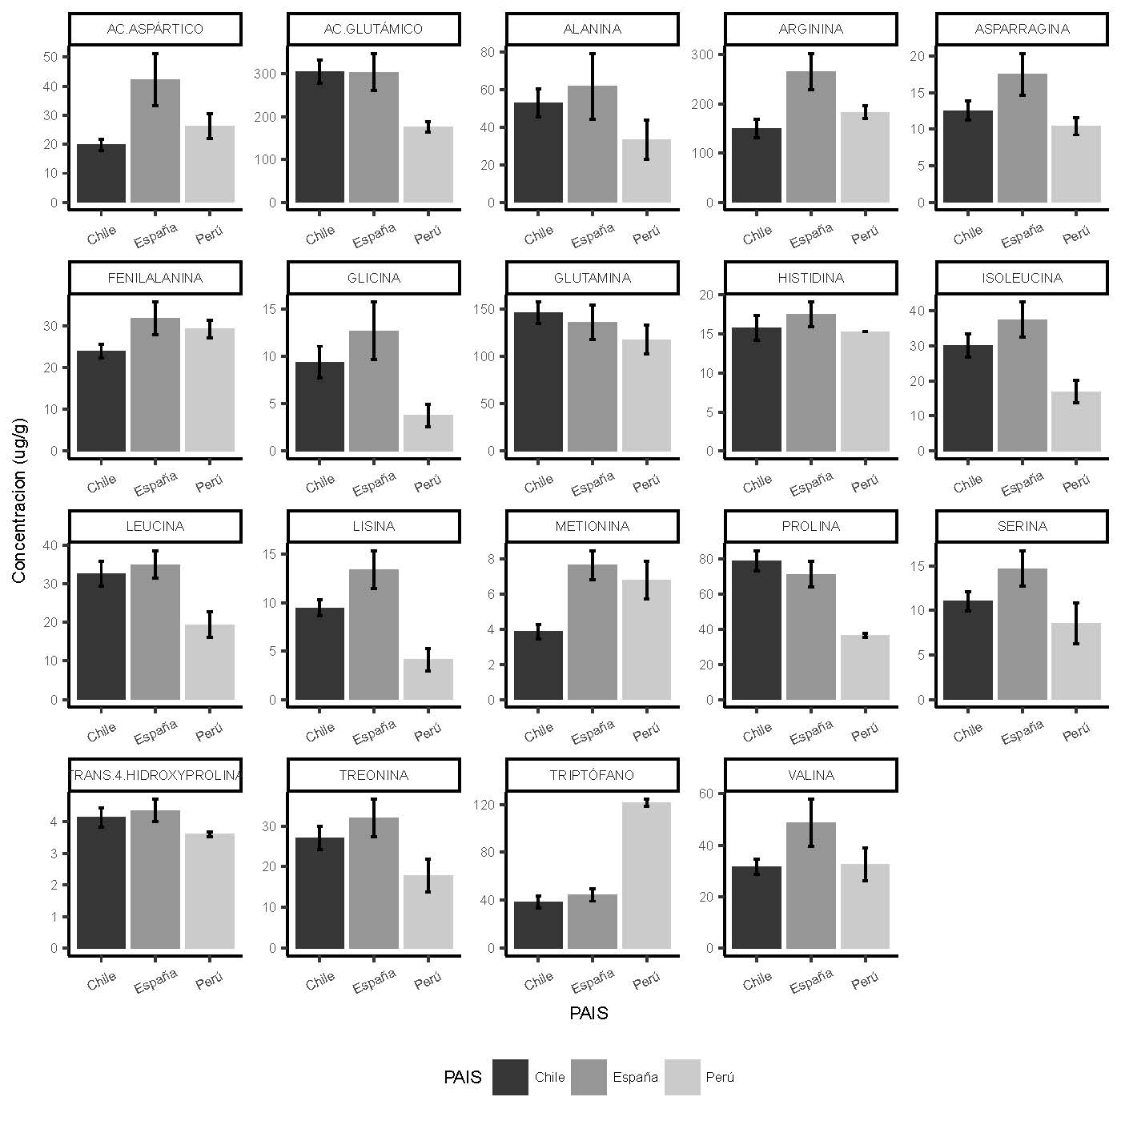
##Significativos por pais AC.ASPARTICO, ARGININA, ISOLEUCINA, LISINA, METIONINA, SERINA, TRIPTOFANO, VALINA
##Significativos (PAIS Y VARIEDAD)

Slide 33
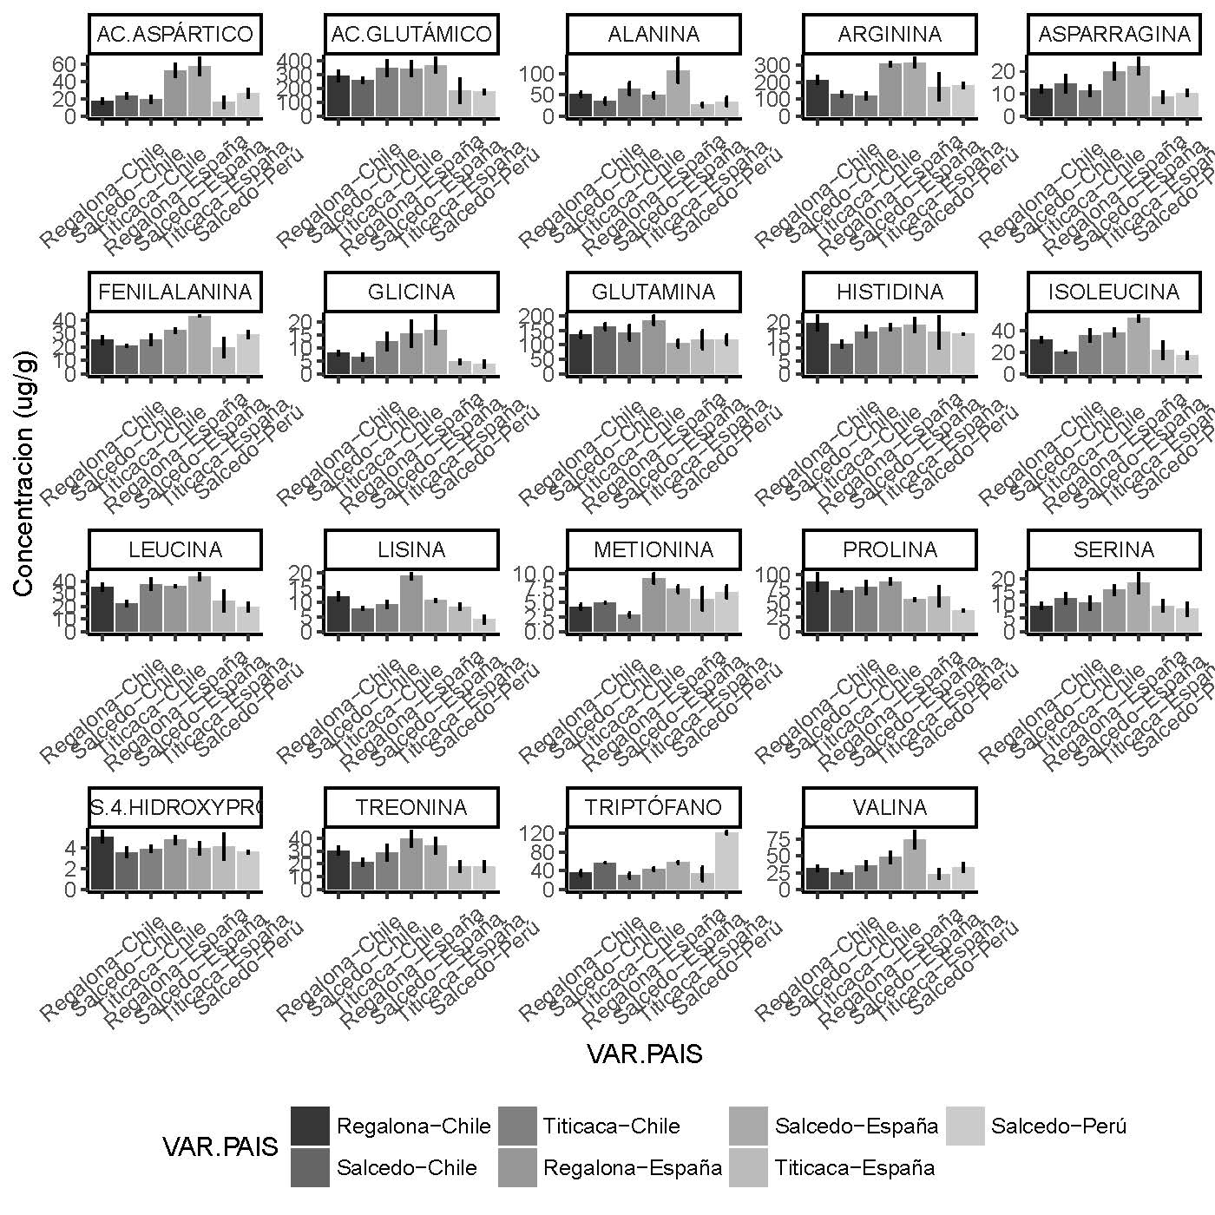
##Significativos (PAIS Y VARIEDAD)

Slide 34
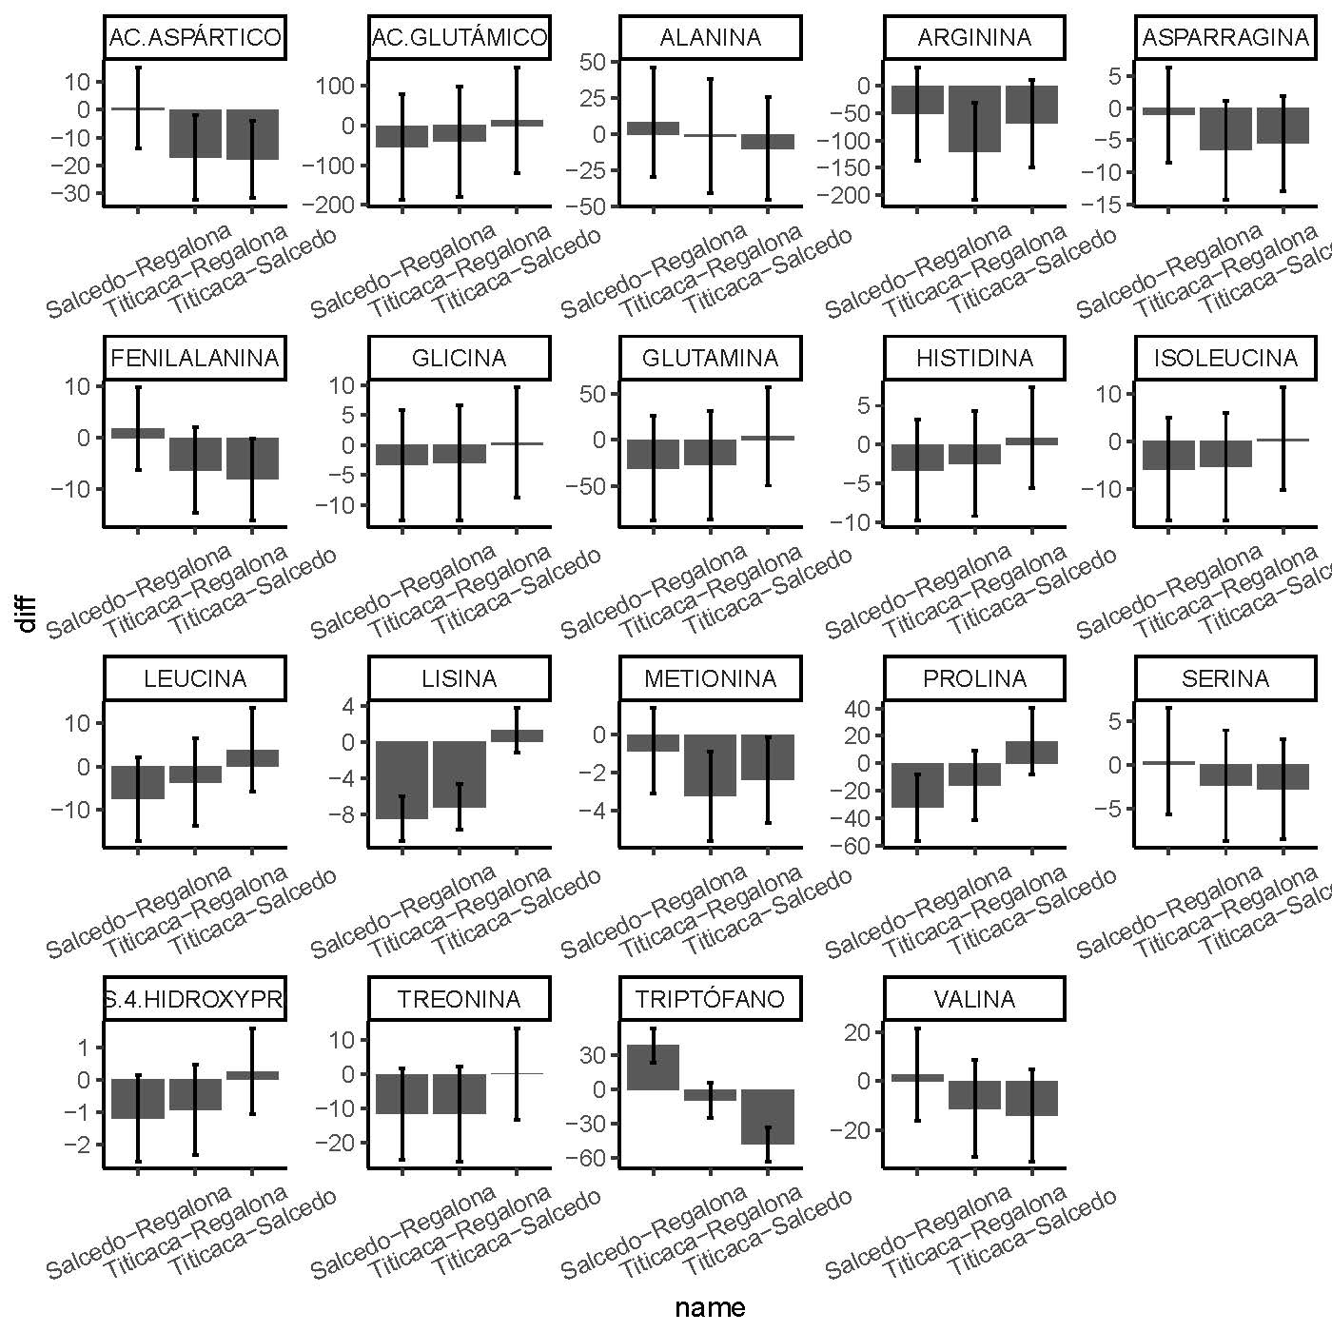
##Significativos por variedad AC.ASPARTICO, ARGININA, FENILALANINA, LISINA, METIONINA, PROLINA, TRIPTOFANO
##Significativos (PAIS Y VARIEDAD)

Slide 35
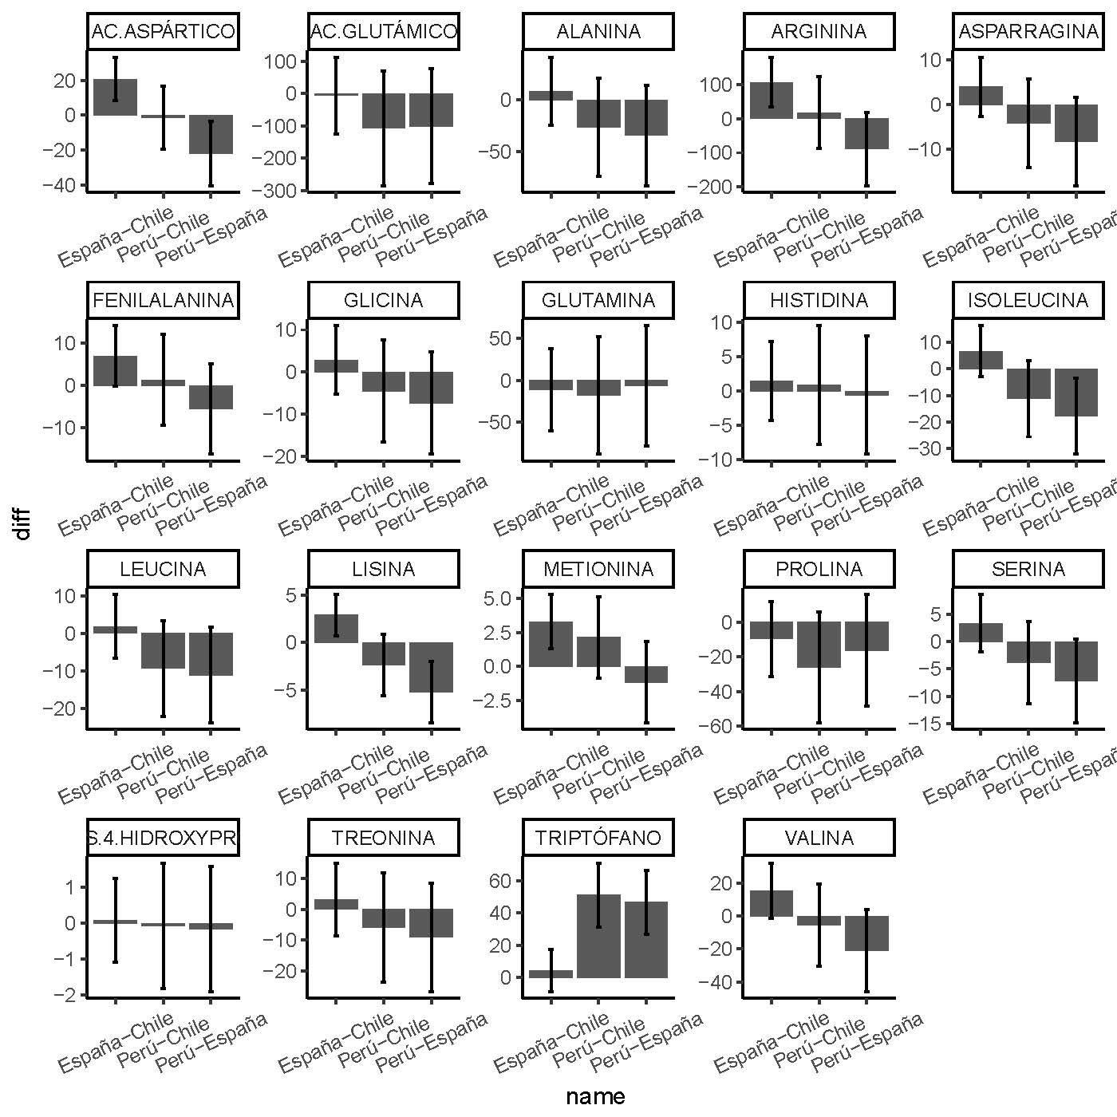
##Significativos por pais AC.ASPARTICO, ARGININA, ISOLEUCINA, LISINA, METIONINA, SERINA, TRIPTOFANO, VALINA
##Significativos (PAIS Y VARIEDAD)

Slide 36
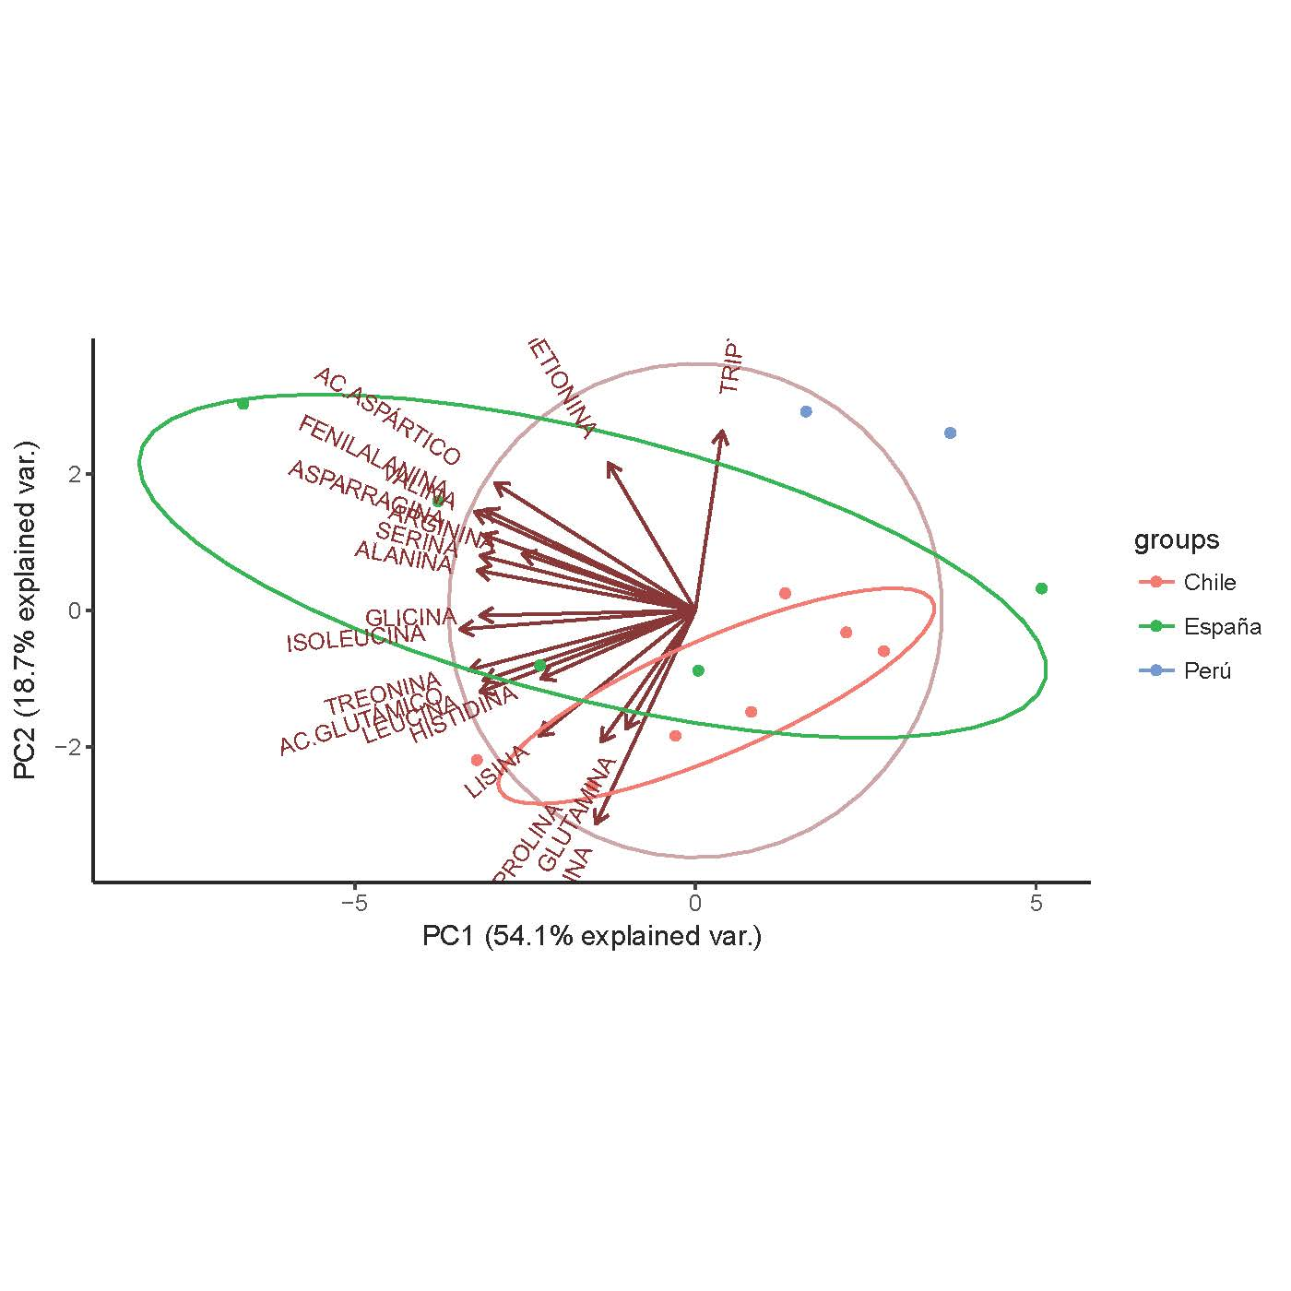
PCA por PAIS

Slide 37
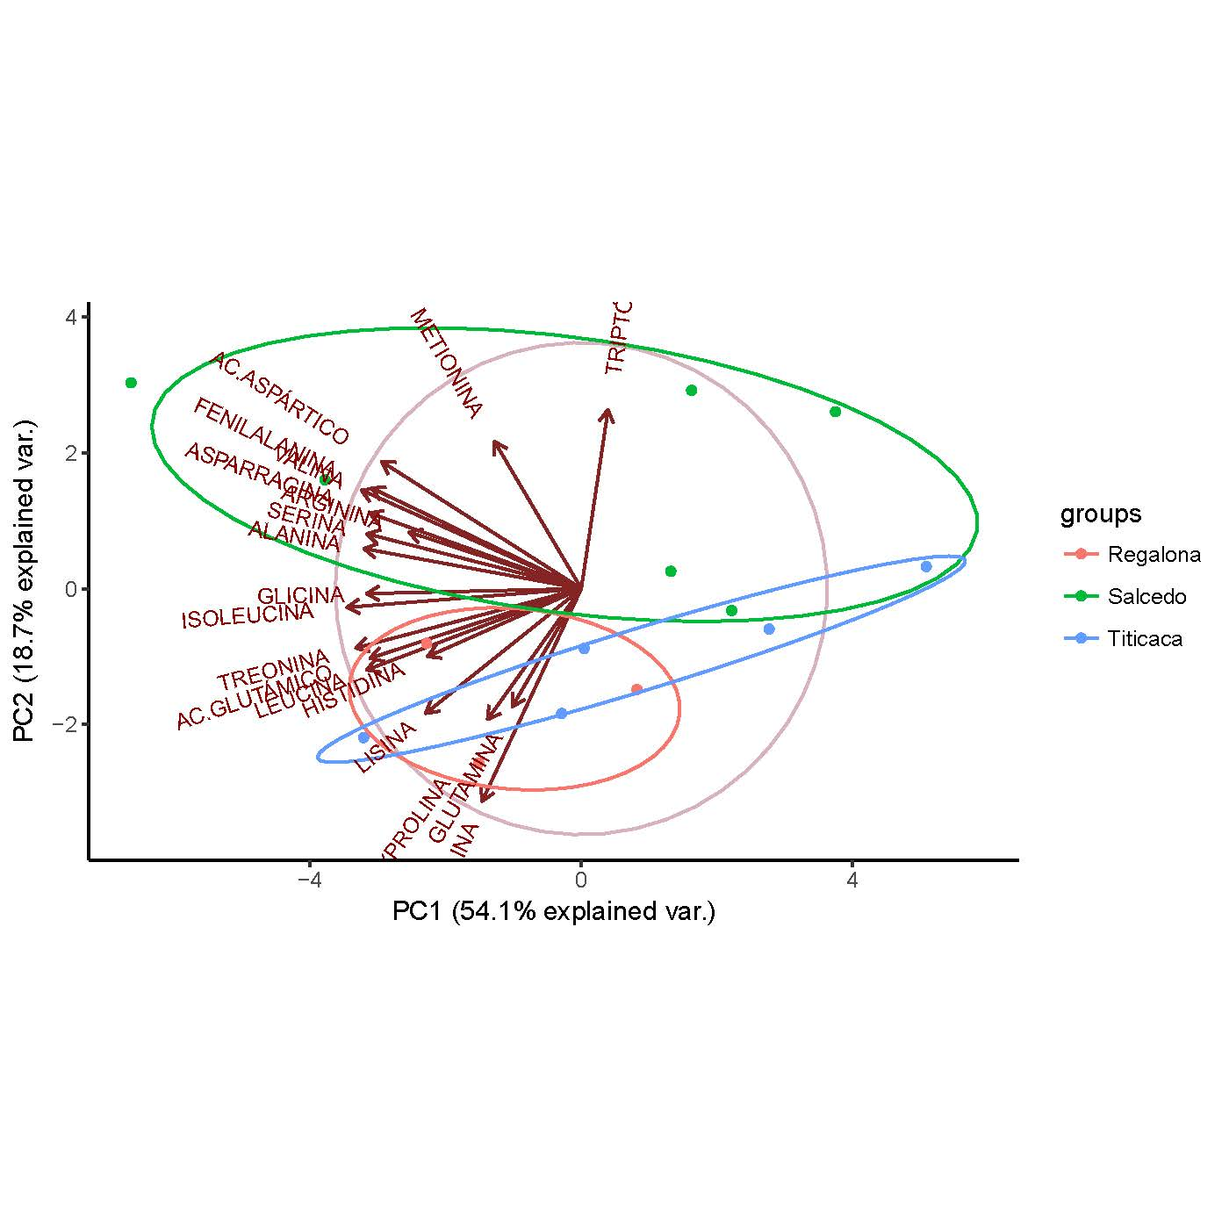
PCA por VARIEDAD

Slide 38
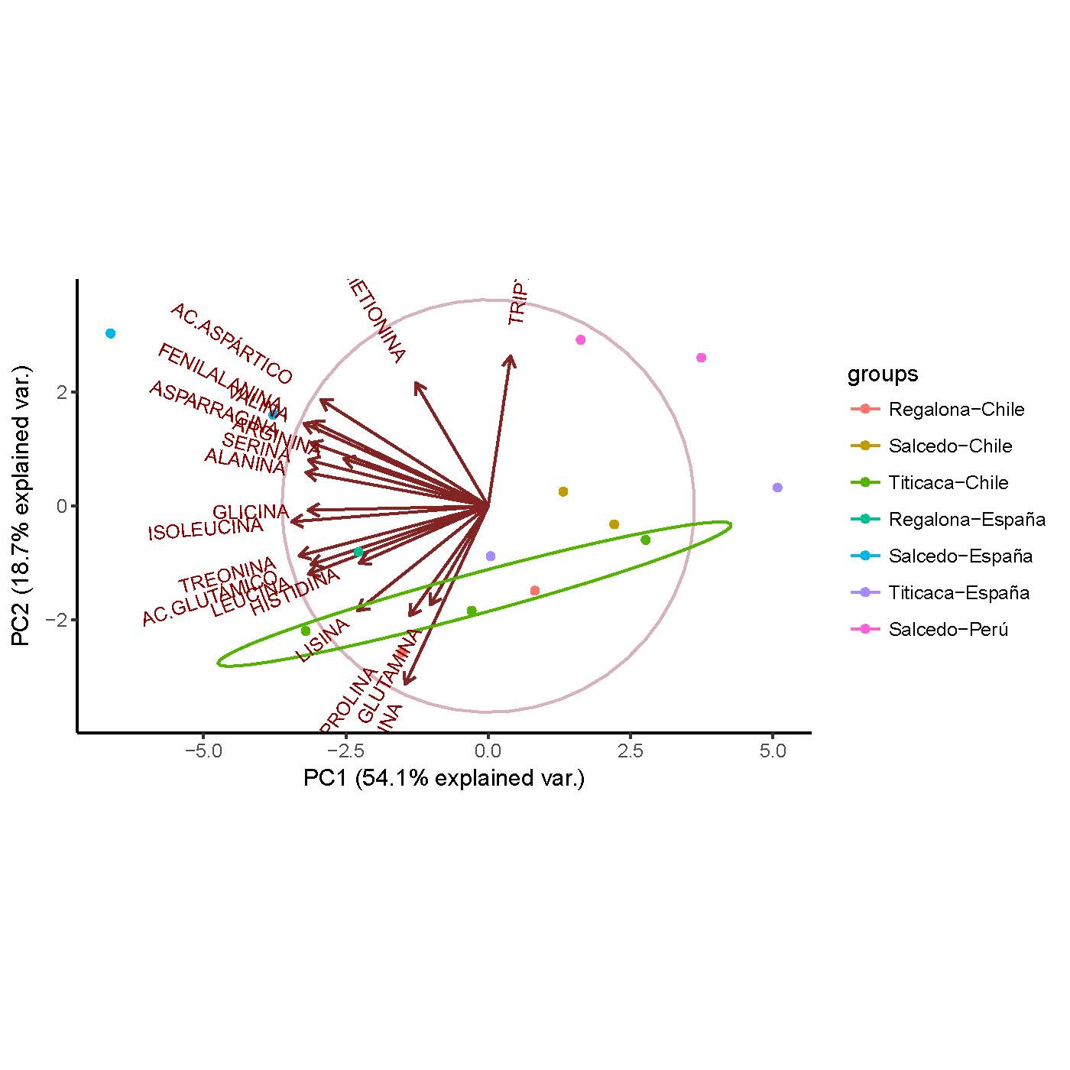
PCA por PAISVARIEDAD

Slide 39
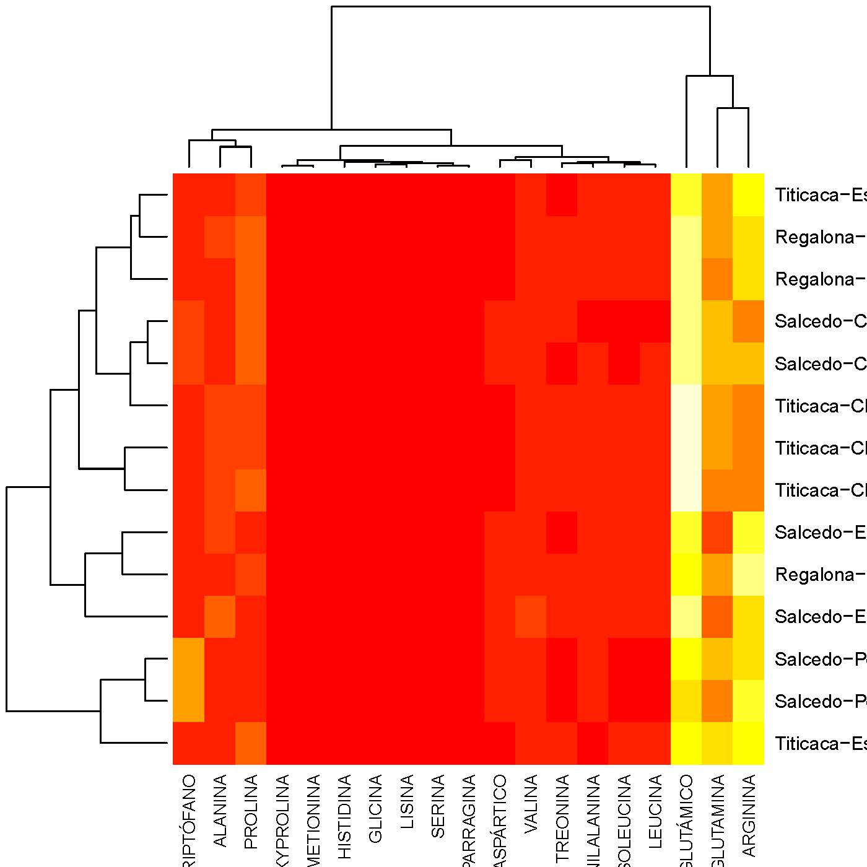

Slide 40
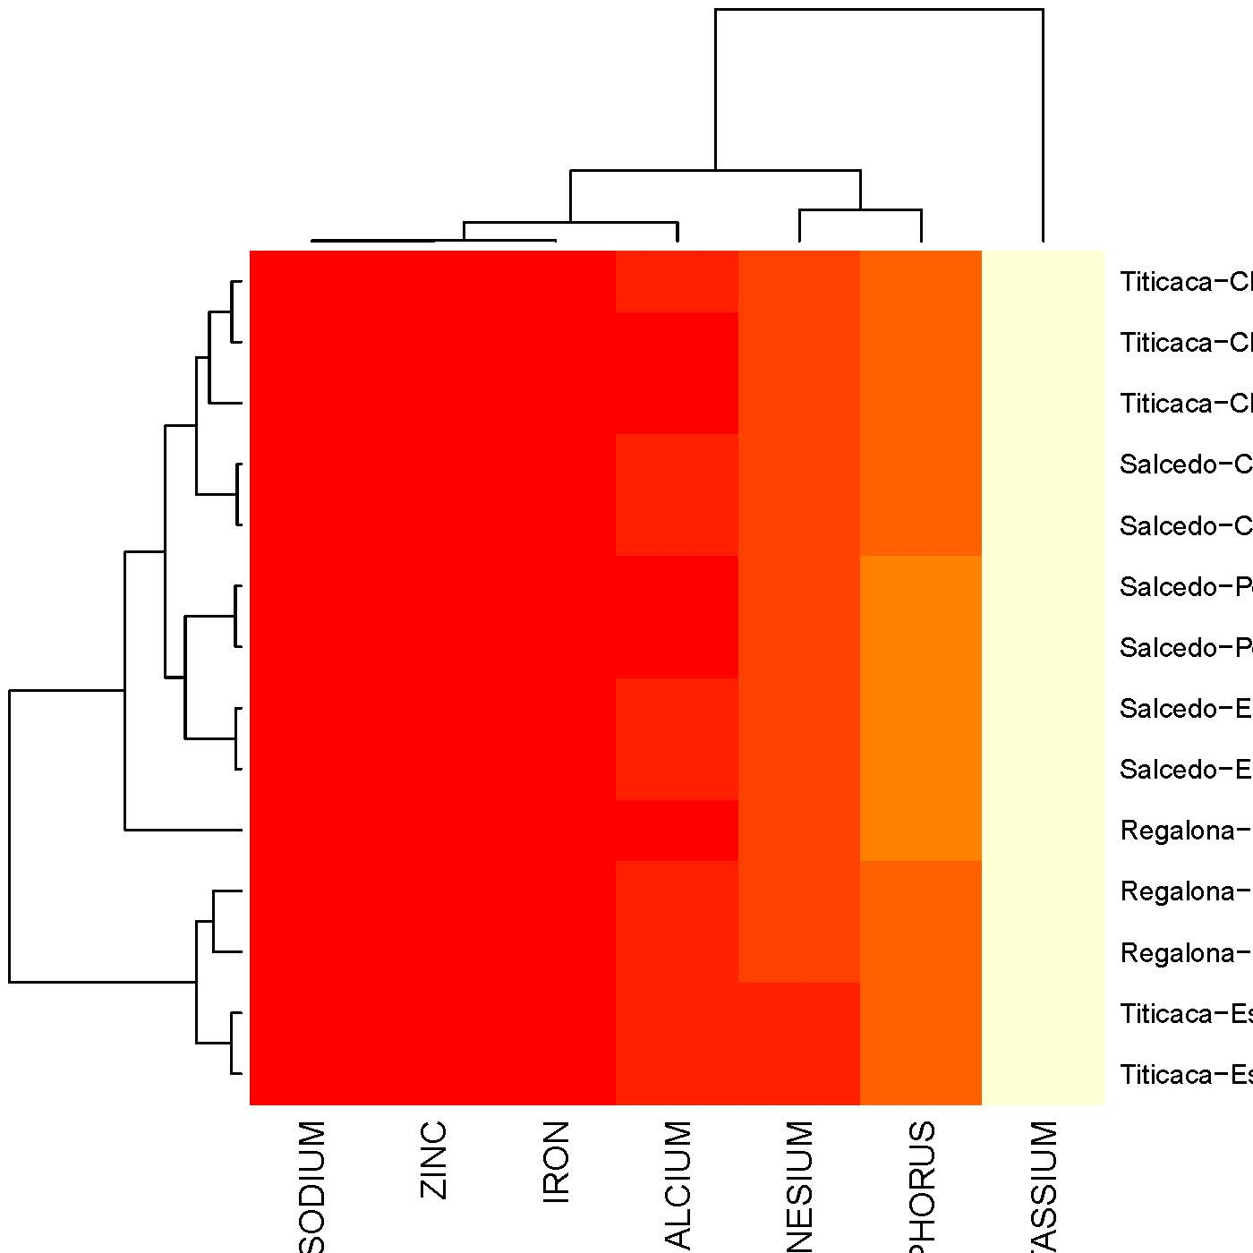

Slide 41
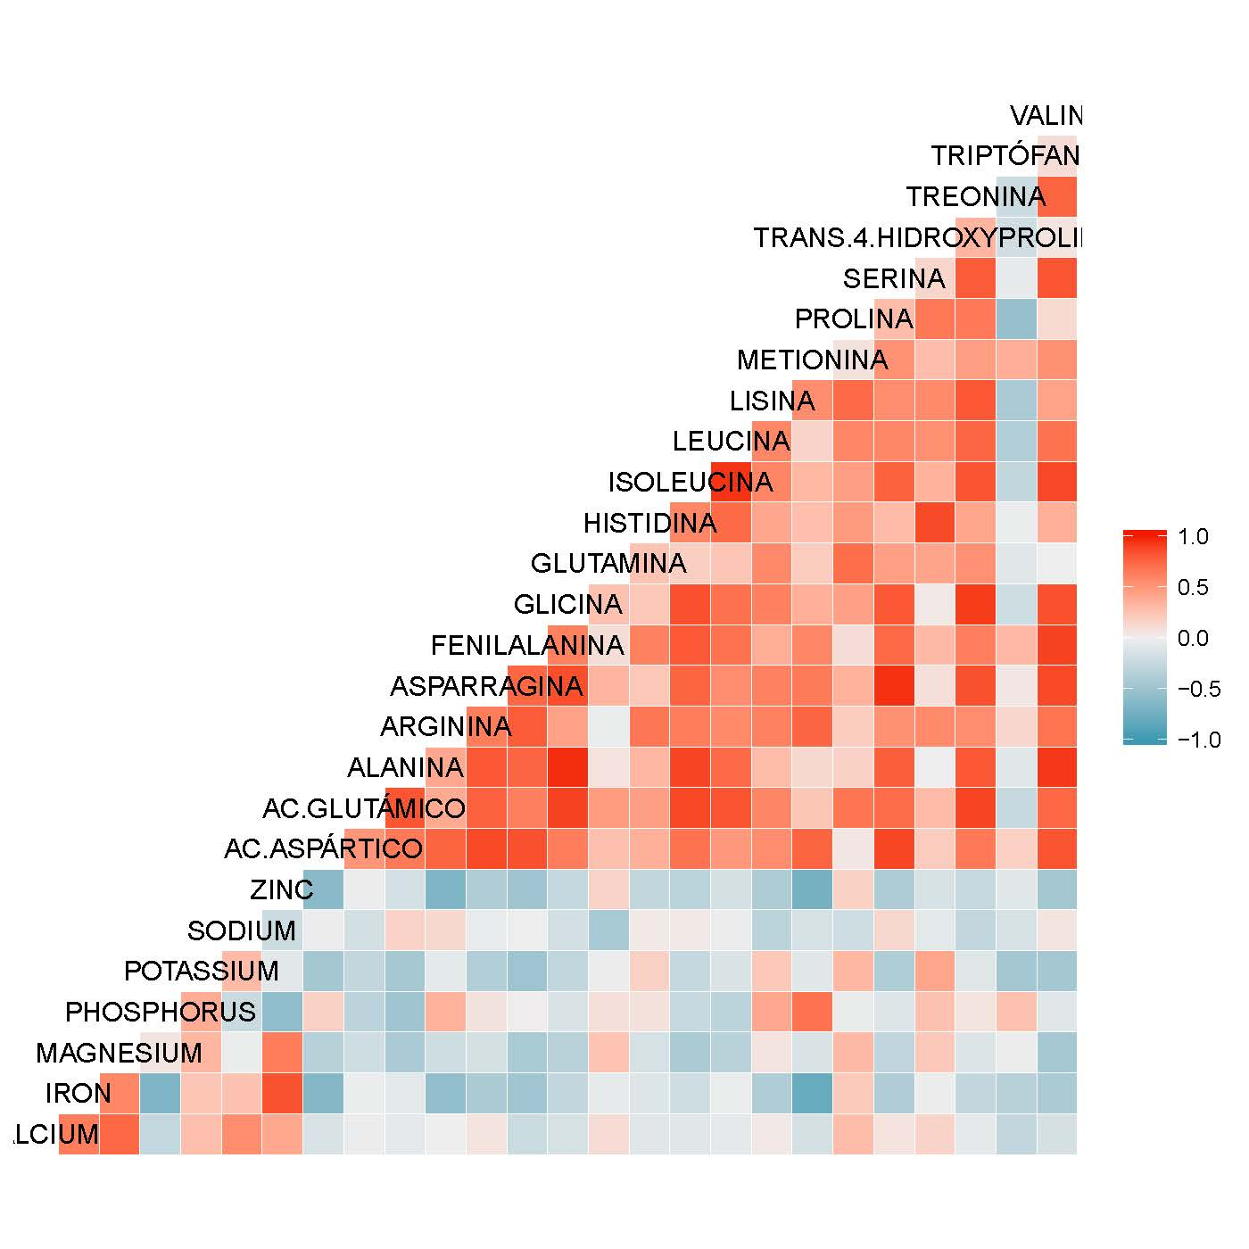

Slide 42
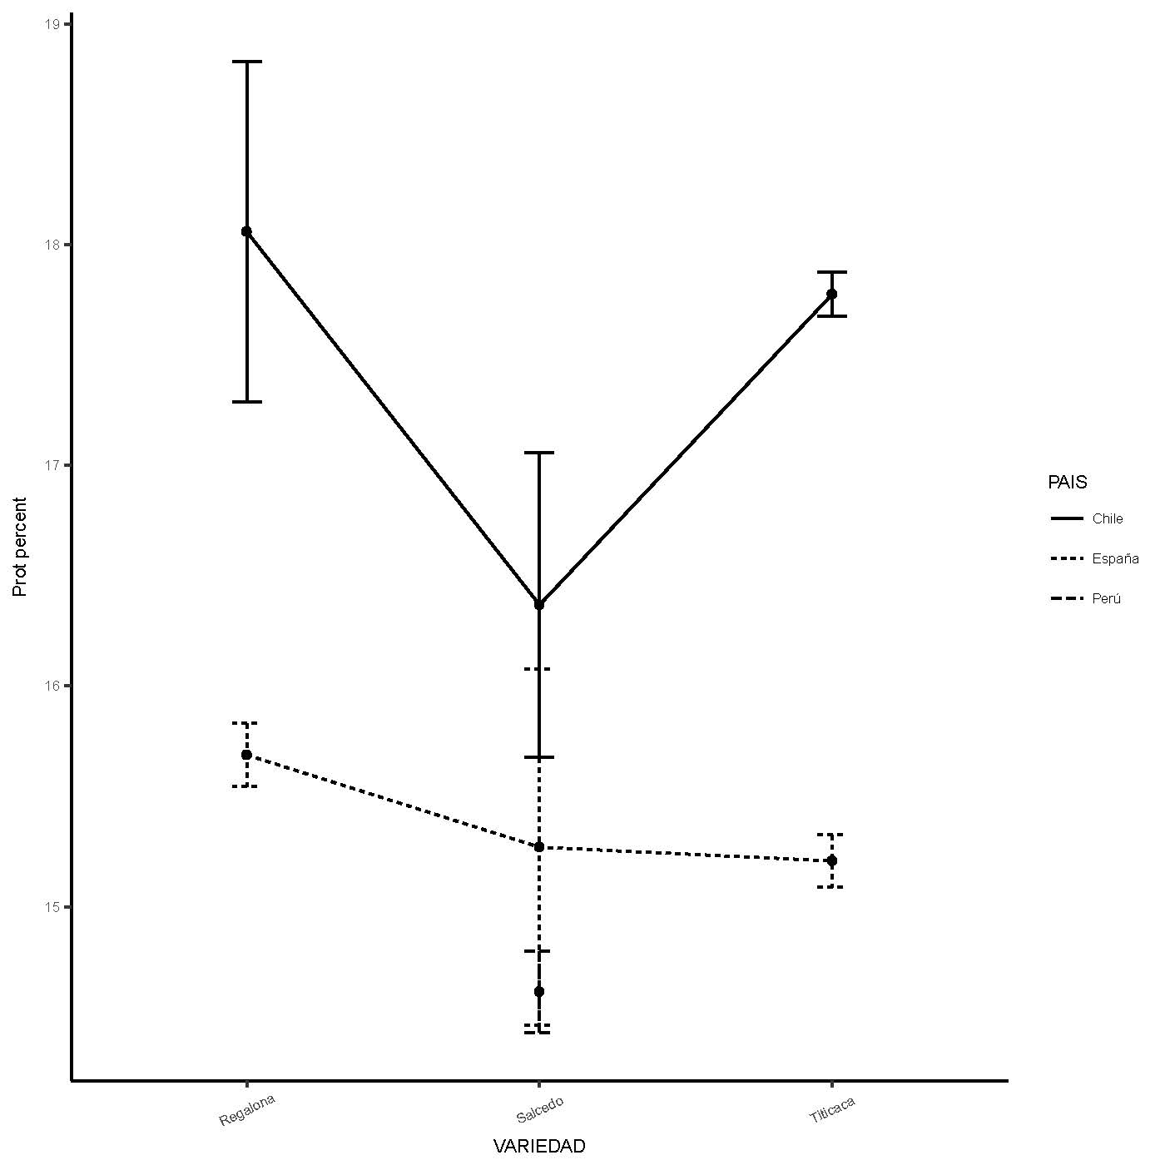
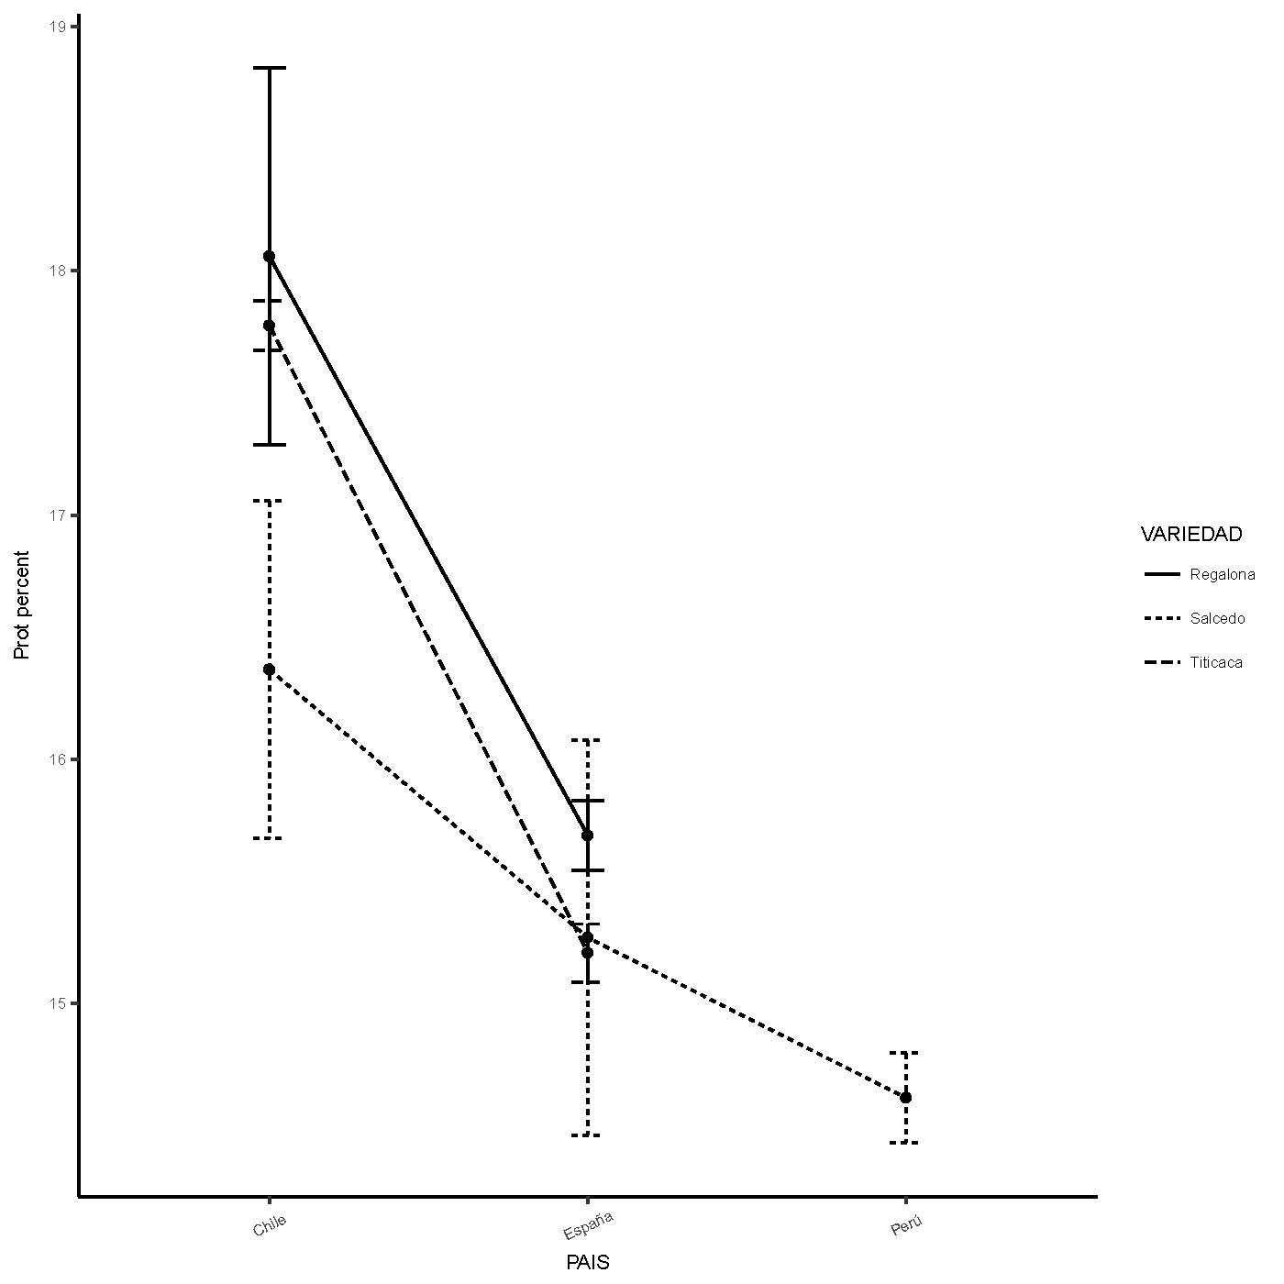
Porcentaje Proteina

Slide 43
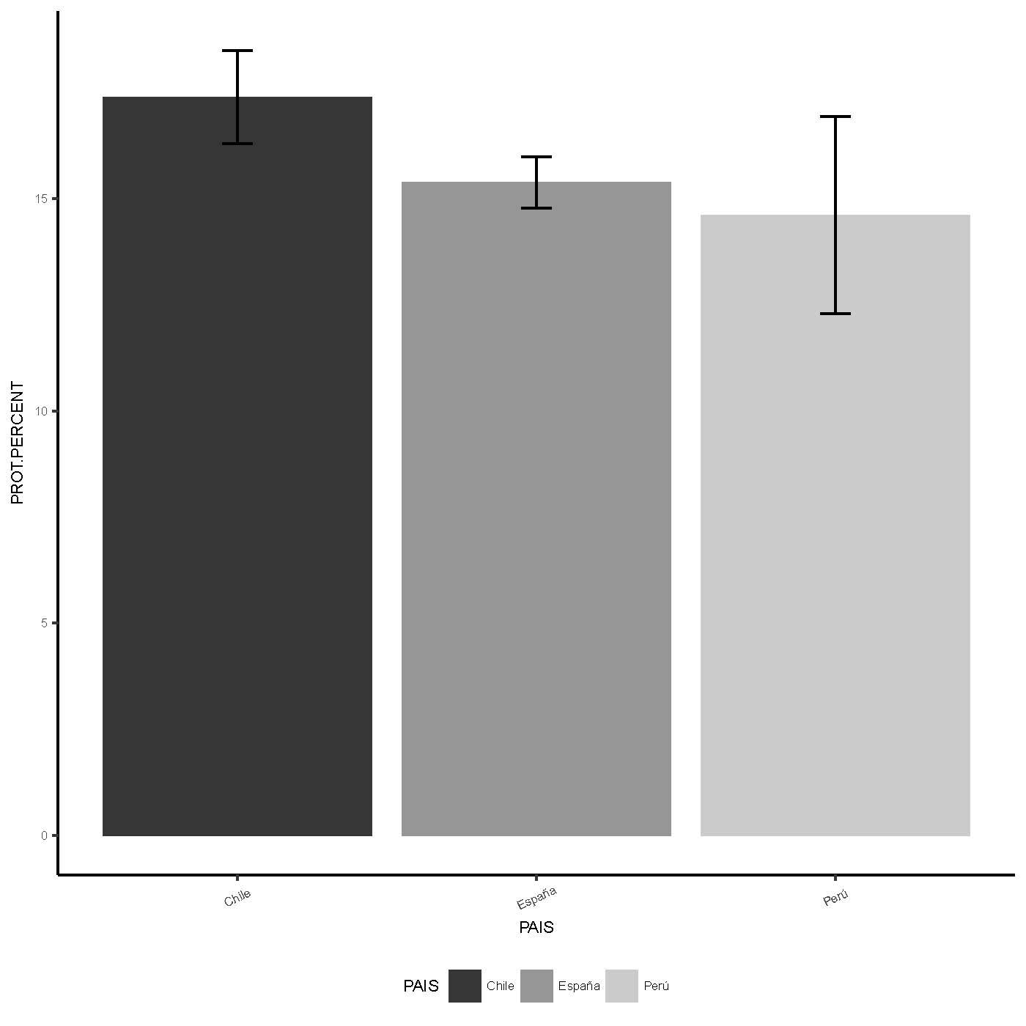
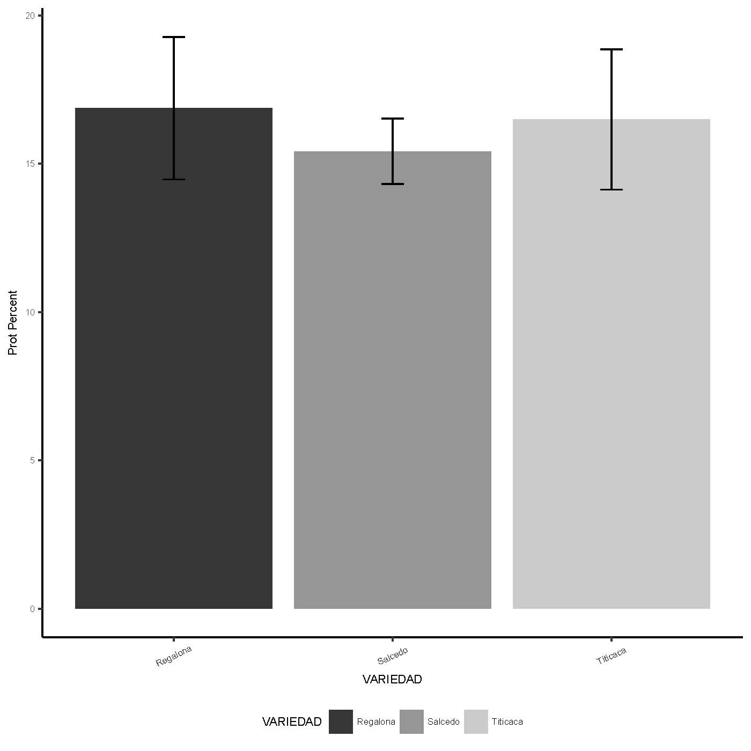

Slide 44
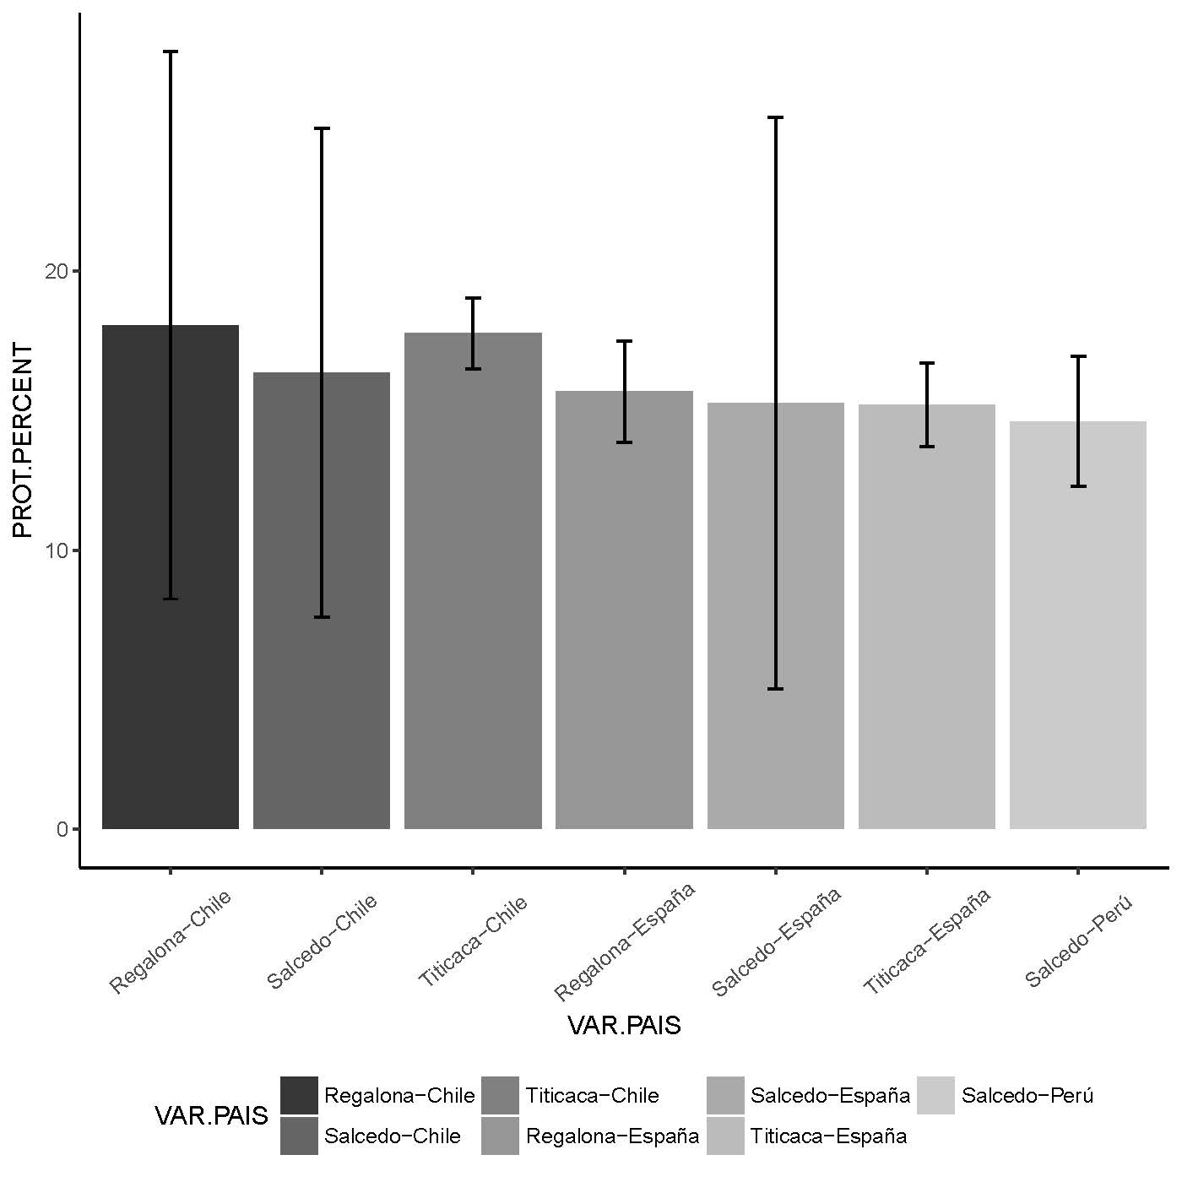

Slide 45
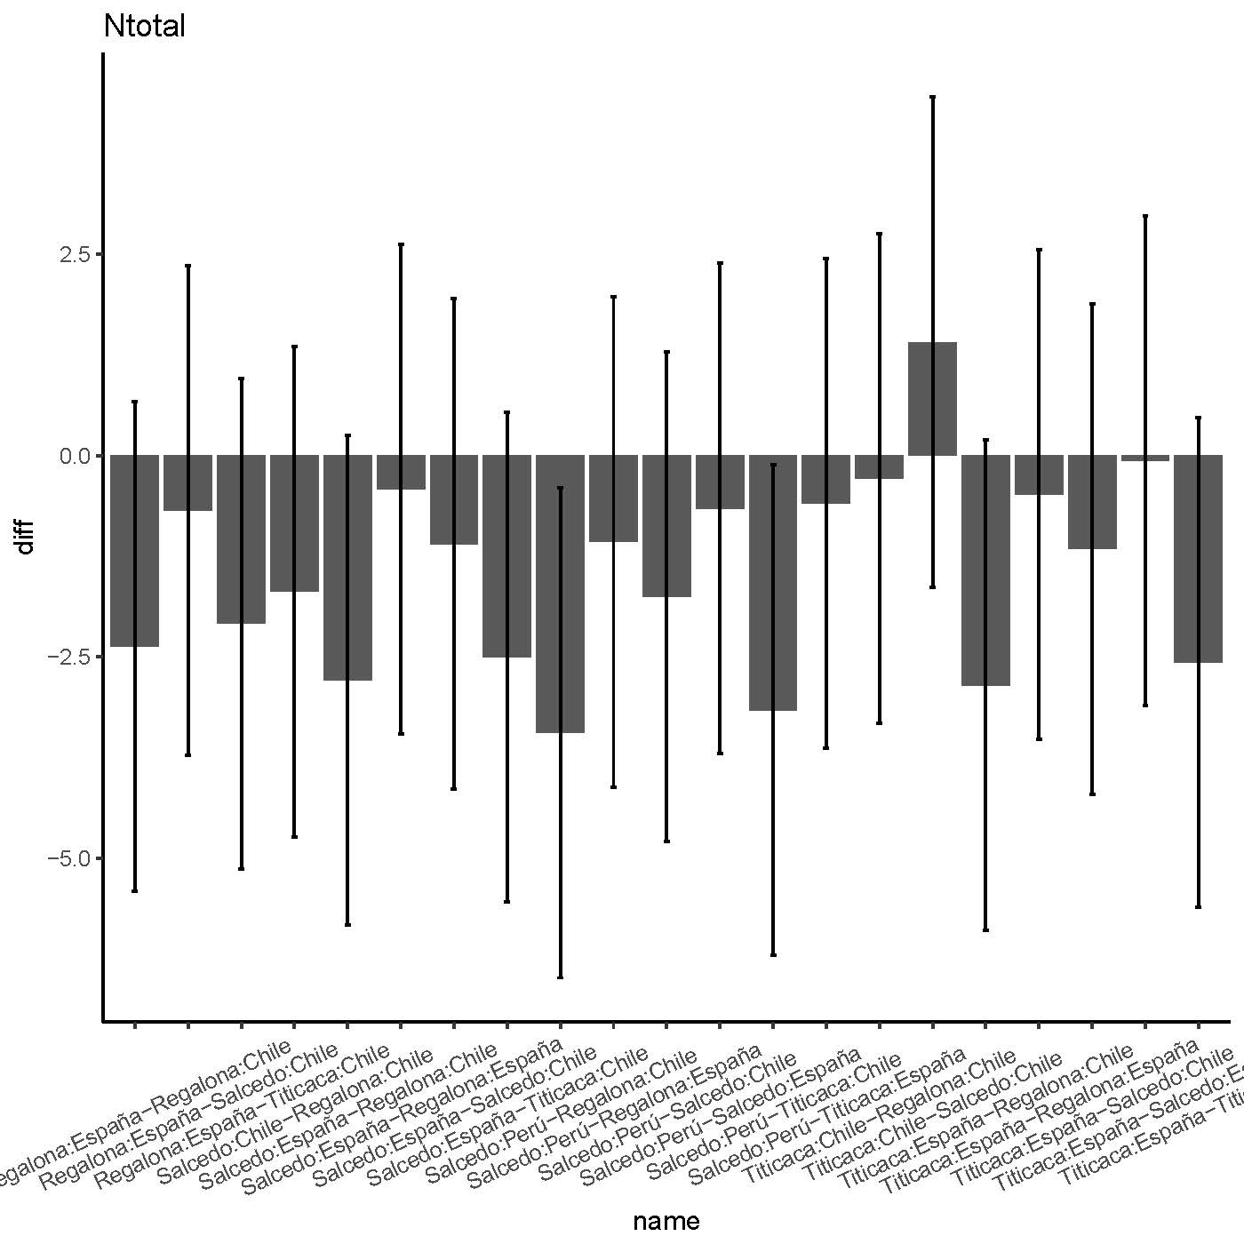

Slide 46
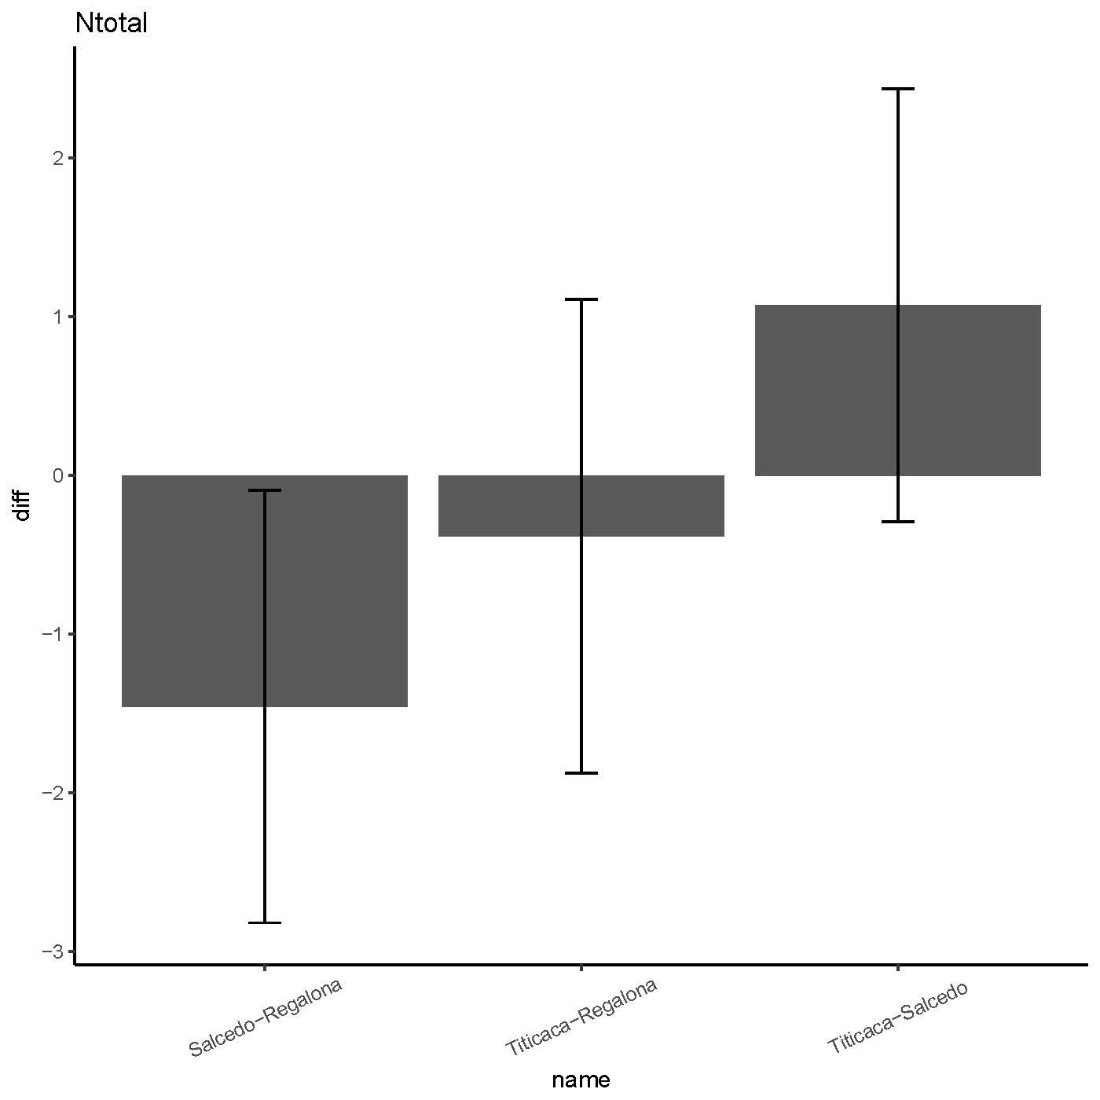
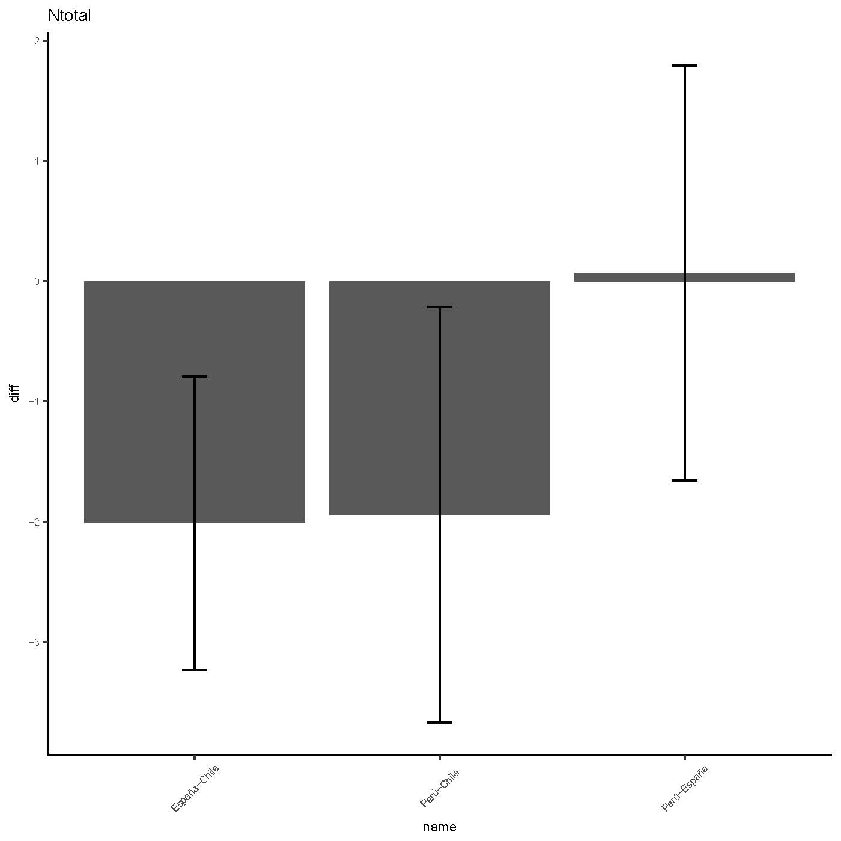

Slide 47
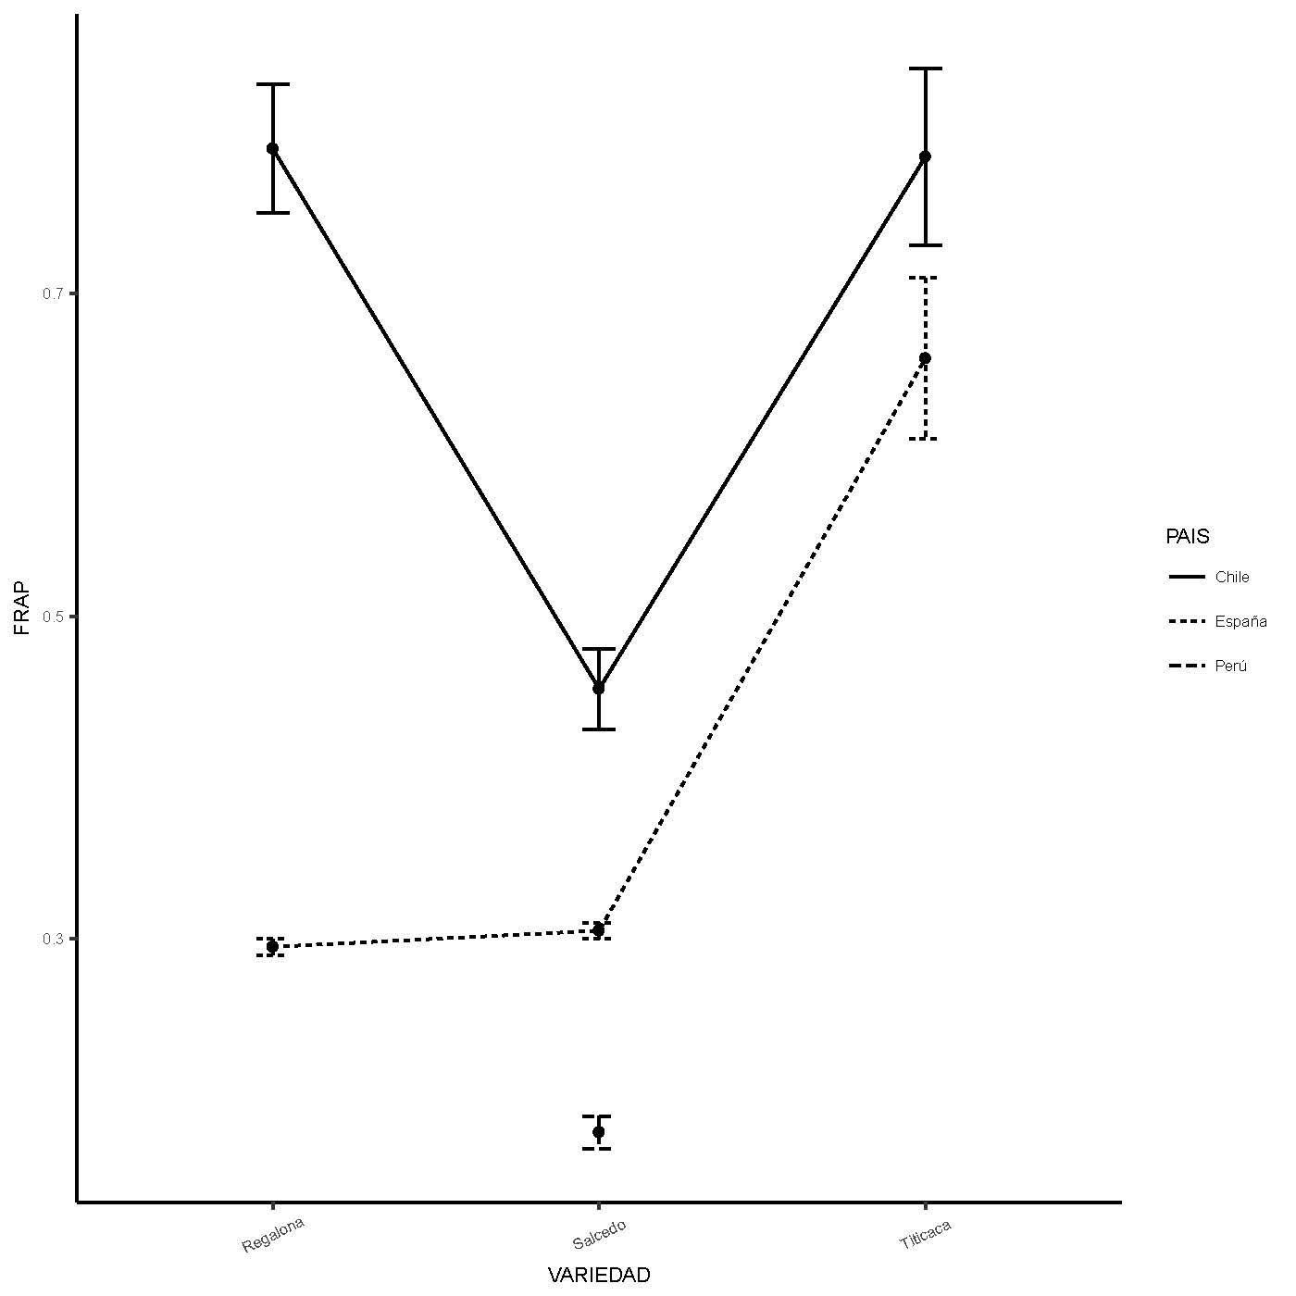
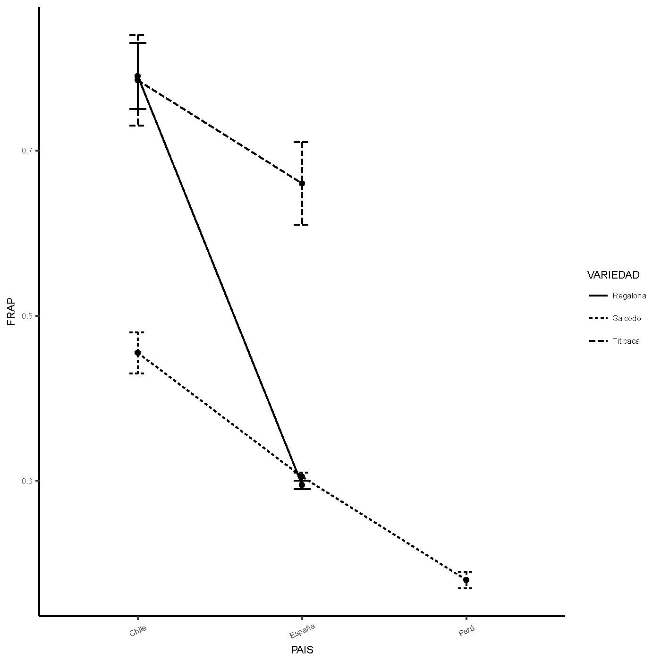
FRAP

Slide 48
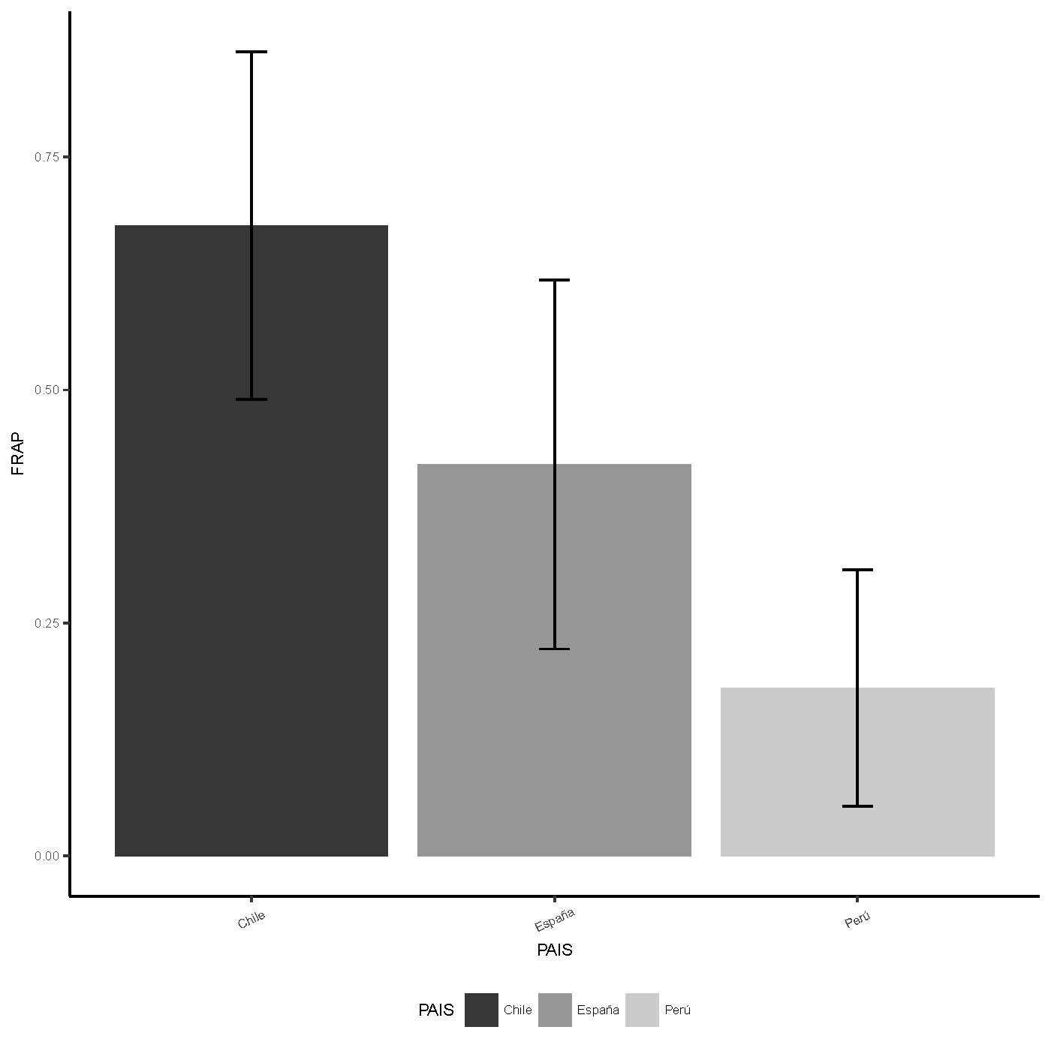
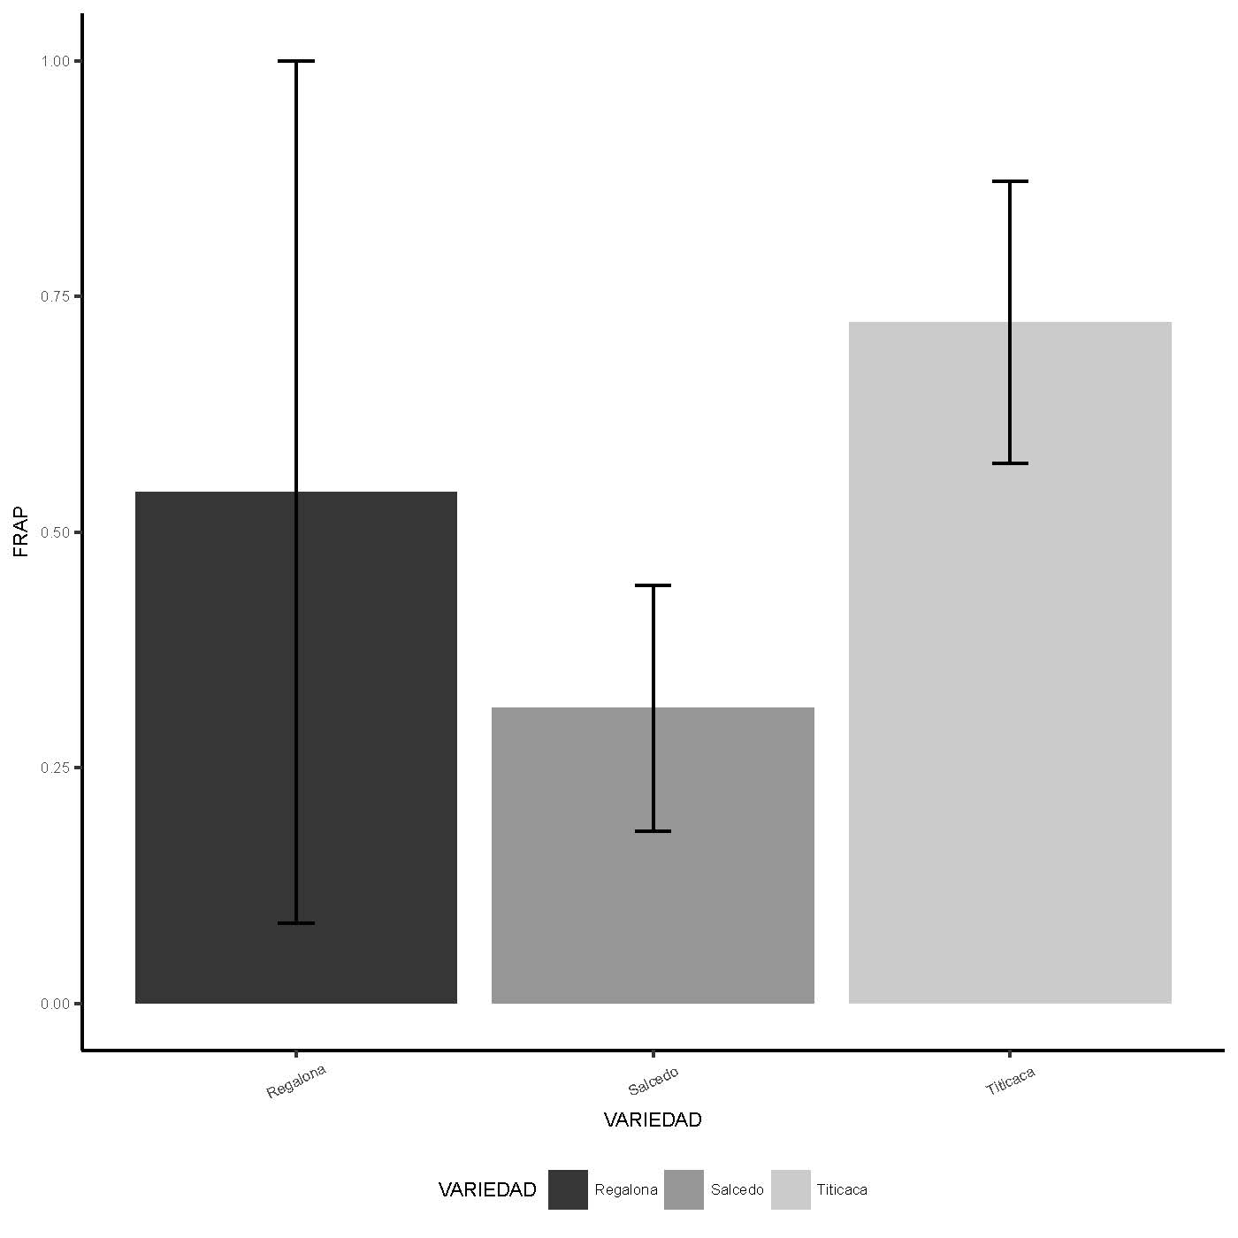

Slide 49
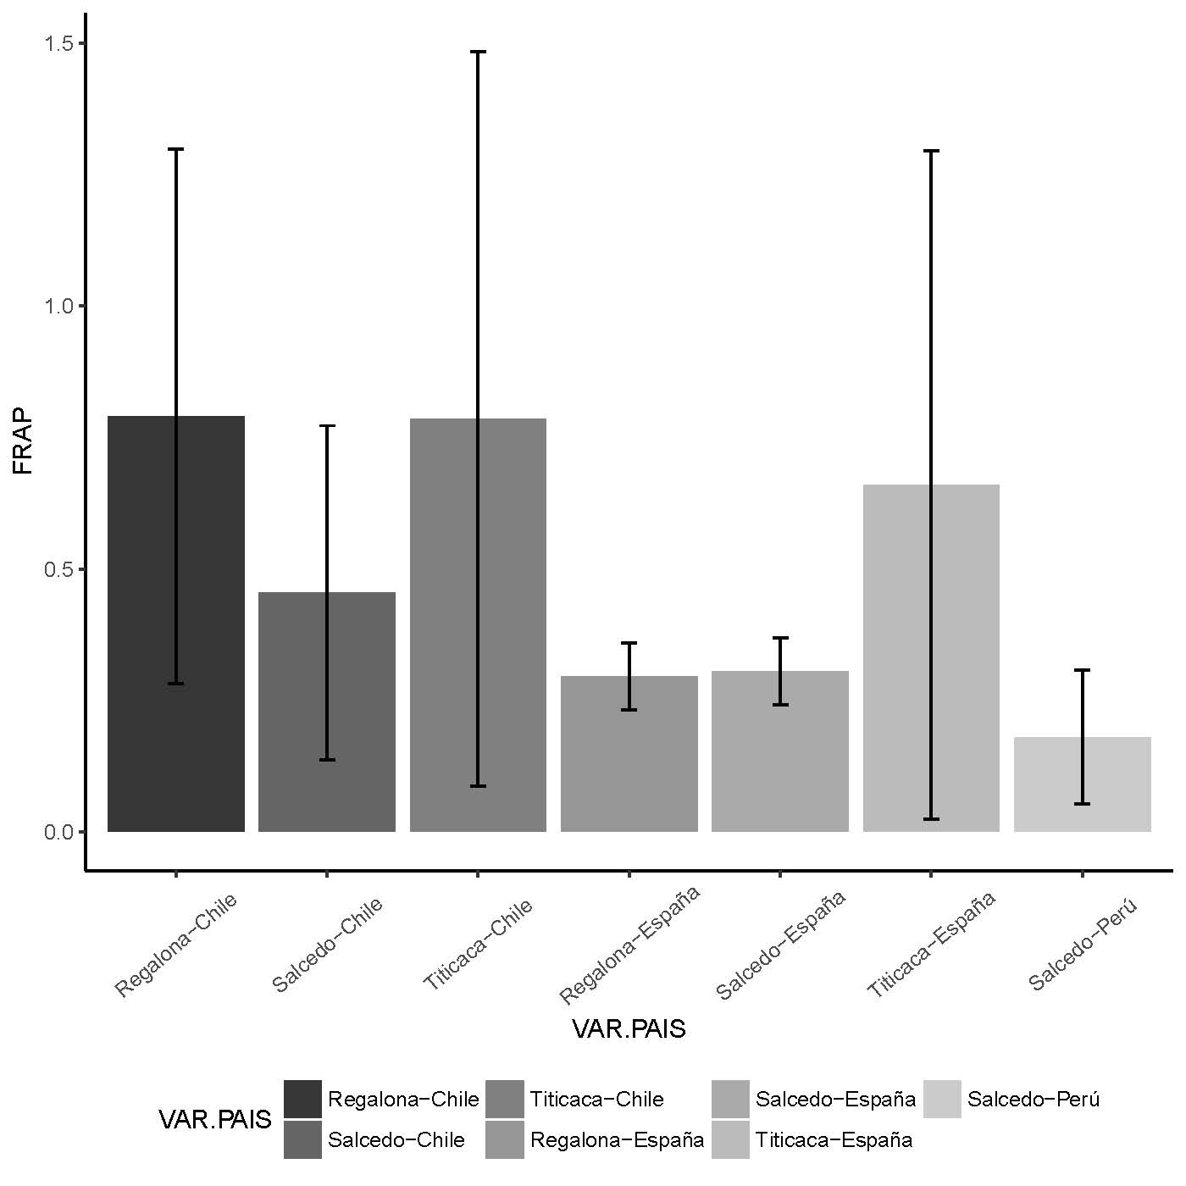

Slide 50
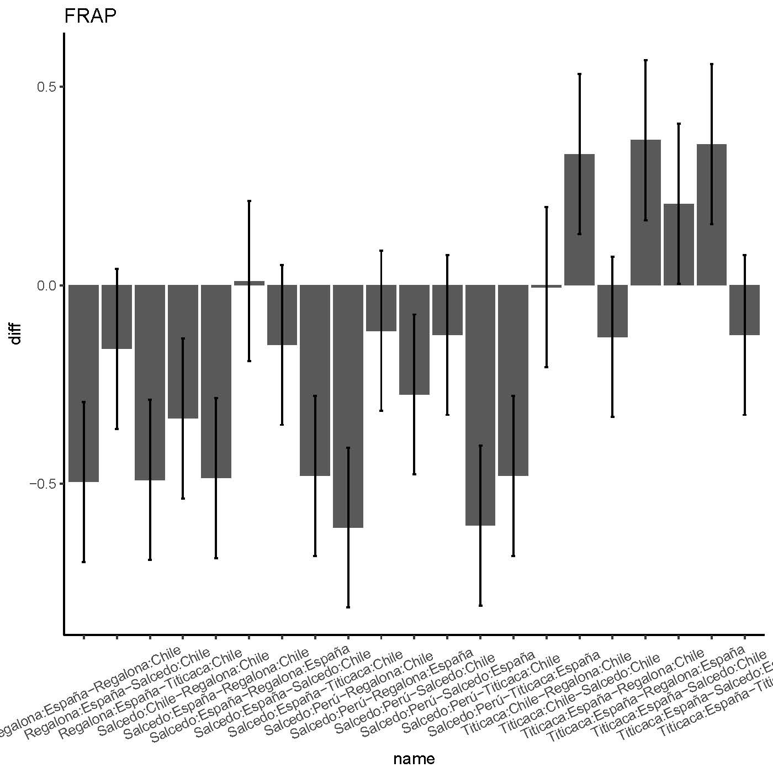

Slide 51
